Slide 1

EL MATRIMONIO CREACION DE DIOS PARA TODA LA RAZA HUMANA PARA TODA EPOCA. GENESIS.2:18-25.
UN ESTUDIO SOBRE EL MATRIMONIO.
I. ¿QUE ES EL MATRIMONIO?
Es el pacto entre dos personas, varón y hembra, que se aman y que han decidido unir sus vidas voluntariamente, para cumplir juntos el propósito de Dios, formando una familia según el orden establecido por El mismo.
Malaquías llama a la esposa la mujer de tu pacto:
Malaquias.2:14.
Y vosotros decís: "¿Por qué?" Porque el SEÑOR ha sido testigo entre tú y la mujer de tu juventud, contra la cual has obrado deslealmente, aunque ella es tu compañera y la mujer de tu pacto.
Proverbios.2:17.
la cual deja al compañero de su juventud, y olvida el pacto de su Dios;

Slide 2
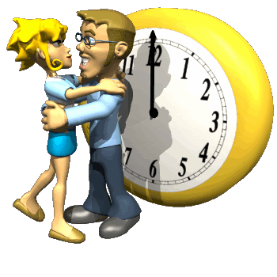

Dice que eS el hombre QUE se olvida de su pacto.
Ambos tanto el hombre como la mujer tienen las misma responsabilidad en el matrimonio ninguno de ellos pueden violar este pacto que hizo delante de Dios, ya que Dios es el único que casa.
Mateo.19:6.
Ni la iglesia ni el gobierno casa, solo Dios es el único que tiene ese poder y esa autoridad de casar.
Un buen matrimonio está basado sobre compromiso no sobre sentimiento.
Los dos se comprometen a ser fieles el uno al otro, independientemente de los problemas que pudieran surgir entre ellos.

Slide 3


LA BASE BIBLICA DEL MATRIMONIO.
Es interesante notar que la primera afirmación sobre el matrimonio que se encuentra en el primer libro de la Biblia, Génesis es tan completa que cubre todos los elementos para un matrimonio maravilloso.
Génesis.2:24-25. 24.
Por tanto, dejará el hombre a su padre y a su madre, y se unirá a su mujer, y serán una sola carne.
Y estaban ambos desnudos, Adán y su mujer, y no se avergonzaban.

Slide 4
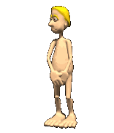
En estos dos versículos vamos a ver cuatro principios dinámicos que garantizan la felicidad del hombre y de la mujer.
Muchos de los conflictos familiares tienen su raíz en que hemos quebrantado uno o más de estos principios bíblicos.
Aunque Dios nos los dio hace miles de años, aún son actuales y están tan vigentes ahora en el siglo XXI, como lo estaban en aquel entonces. Aunque las parejas no lo quieran respetar ni aceptar, pero son la base que Dios dejo.
Es significativo que las mismas palabras del versículo 24, que salen de la boca de ADAN.
24. Por tanto, dejará el hombre a su padre y a su madre, y se unirá a su mujer, y serán una sola carne”

Slide 5
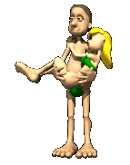
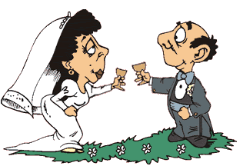
se repiten tres veces en el Nuevo Testamento.
Dos veces son las palabras de Jesús.
Mateo.19:5; Marcos.10:7-8.
Y una vez fueron las palabras del apóstol Pablo.
Efesios.5:31.
Una vez esta afirmación fue declarada antes de la caída del pecado, y tres veces después de que entró el pecado.
Es decir, aquí tenemos el plan matrimonial de Dios para el hombre en su estado perfecto y también en un mundo de pecado.
Separación: “dejará a su padre y a su madre”

Slide 6
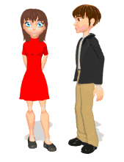
1. Lo que no significa.
Primeramente es necesario establecer que el dejar a los padres no quiere decir abandonarlos, ni faltarles al respeto.
Al contrario, uno de los 10 mandamientos, que son principios universales que nunca pasan de moda, es "Honra a tu padre y a tu madre".
Exodo.20:12; Mateo.15:4; Efesios.6:3. Cuando la pareja se casa, ya no viven bajo el mandamiento de, "Obedeced a vuestros padres,
Efesios.6:1.
Porque ahora están formando una nueva familia, cuya cabeza es el nuevo esposo; sin embargo, la Palabra de Dios a ellos es: Honrar a padre y madre.

Slide 7

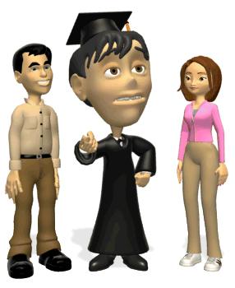
2. ''Dejar a los Padres" significa cortar el "cordón umbilical".
Esto quiere decir no vivir dependiendo de ellos, ni física, ni económica, ni emocionalmente.
Esto no implica que el joven tenga que haber comprado una casa con todos sus muebles antes de casarse.
Casi siempre hay luchas y sacrificios financieros los primeros años.
Sin embargo es preferible que la pareja viva en un cuarto humilde en vez de vivir con los papás de uno de ellos.
Por muy buenos que sean los padres, es muy difícil, si no imposible, que hayan dos familias y dos cabezas bajo el mismo techo sin tener fuertes conflictos.

Slide 8

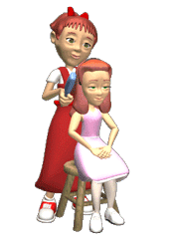
A veces la separación emocional es lo más difícil.
Ahora las opiniones, gustos y sugerencias de los padres tienen que tomar un lugar secundario y el cónyuge toma primer lugar, después de la relación con Dios.
La mujer que siempre tiene que recurrir a mamá para que le ayude a resolver sus problemas, no estaba lista para casarse.
En otros casos, son los hombres de 30 o 40 años de edad que todavía dependen emocionalmente de su mamá.
3. Los Padres Tienen que Soltar a los Hijos Casados.
Hay un libro cuyo título es: “Abrácelos fuertemente mientras les permite irse” Estas palabras expresan precisamente el papel de los padres cuando sus hijos se casan y se van.

Slide 9
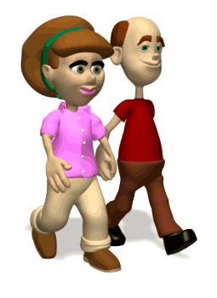
Ellos tienen que eliminar cualquier dependencia y permitir a la pareja tener privacidad y un ambiente propicio para desarrollar su nueva relación.
Es triste pero cierto que hay madres dominantes que ven el matrimonio de su hijo como una amenaza para su relación con él, y por lo tanto, nunca están satisfechas con las novias que él lleva a casa.
Esta situación es aún más marcada si la mamá ya es viuda o divorciada o se va a quedar sola después de la boda.
En estos casos requiere verdadera madurez y un amor no egoísta de parte de la madre, para que ella desee lo mejor para su hijo, y que ponga a un lado sus propias necesidades y gustos. Esto requiere del amor "ágape", el amor que no busca lo suyo.

Slide 10

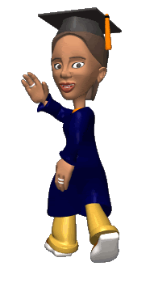
4. Un Concepto Revolucionario.
Es interesante notar que el principio bíblico dice que el hombre debe dejar a su padre y a su madre.
¿Por qué menciona al hombre y no a la mujer?
Era algo normal en esos tiempos que la mujer tuviera que dejar su casa para hacerse miembro de la familia de su marido.
Pensamos en Rebeca y en Raquel como ejemplos del Antiguo Testamento.
Por eso, es un mensaje revolucionario el que se encuentra en este principio bíblico: que el hombre tenga que dejar a su familia.

Slide 11
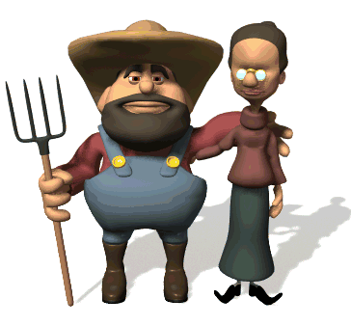
estar demasiado ligado a los padres, es igual de dañino guardarles rencor y resentimiento.
Aunque sorprendente, es cierto que uno está atado emocionalmente a la persona contra la cual tiene rencor.
El hombre que sufrió con una madre muy dominante tal vez abusiva, puede entrar en el matrimonio con un odio o resentimiento en su subconsciente contra cada mujer.
La esposa sufre las consecuencias de la ira reprimida de su marido.
El único remedio es perdonar de todo corazón a la madre, para ser libre, aun si esta ha muerto.

Slide 12
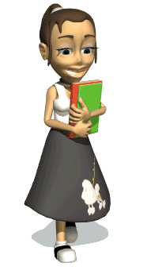
La mujer que fue abusada sexual o físicamente por un padre perverso muchas veces entra en el matrimonio con desconfianza de todo hombre.
Al pasar el tiempo, en su subconsciente, ella desea vengarse o maltratar a los hombres en su vida, posiblemente con frigidez o de muchas otras maneras.
La mayoría de nosotros llegamos al matrimonio llevando cargas de nuestro pasado y no podemos disfrutar del presente porque no hemos tratado correctamente al pasado.
La mujer que sufrió abuso sexual o maltrato de cualquier forma, si ella nunca lo ha sacado a luz, si nunca ha tratado con esta ofensa, es muy probable que tenga una herida en su alma, y es muy probable también que esté afectando su matrimonio.

Slide 13

El hombre que sufrió burlas, desprecio, rechazo o algo semejante en su niñez o juventud, si él nunca lo ha confesado y nunca ha recibido sanidad interior, es muy probable que él vive atormentado, o encerrado en sí mismo o enojado con medio mundo sin saber por qué.
Si es así, seguramente está afectando a su matrimonio.
El divorcio de los padres, padres perfeccionistas, padres que no expresaron afecto…
éstas y otras cosas producen heridas y un sentir de rechazo en el niño o joven.
El resultado es la inhabilidad de recibir y dar amor, por lo menos la inhabilidad de expresar amor.

Slide 14

LAS BUENAS NUEVAS.
Isaías. 61:1.
Jesús vino El Espíritu de Jehová el Señor está sobre mí, porque me ungió Jehová; me ha enviado a predicar buenas nuevas a los abatidos, a vendar a los quebrantados de corazón, a publicar libertad a los cautivos, y a los presos apertura de la cárcel;
Usted puede ser libre de las cargas del pasado.
Usted puede ser sanado de las heridas interiores.
1. Confrontar y Confesar su Necesidad.
Hasta que esté dispuesto a confrontar y tratar estas heridas del alma, éstas seguirán siendo como una llaga de infección en el cuerpo que se ha cubierto con una costra.

Slide 15
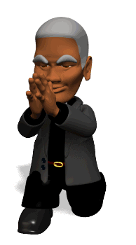
Aunque duele quitar la costra y aplicar medicina, es necesario para recibir sanidad total.
Requiere humildad de nuestra parte confesar que si hay resentimiento, rencor o dolor en nuestros corazones contra nuestros padres u otro adulto que ayudó en nuestra formación.
Hay que aclarar que no es falta de respeto, ni es apuntar con el dedo a los padres cuando confrontamos la verdad; no existen padres perfectos, todos cometemos errores con nuestros hijos;
sin embargo, unas personas han sufrido más que otros y su pasado está perjudicando su matrimonio.

Slide 16

2. Decidir Perdonar y Soltar Todo Resentimiento.
EL rencor es un veneno para el cuerpo y para el espíritu; es un lujo que no podemos darnos. El Padre nuestro dice: “Y perdónanos…como (en la misma manera) perdonamos”.
Mateo.6:12.
Si alguien dijera "No siento perdonar”, hay buenas noticias: el perdonar no es una emoción, sino una decisión.
Si usted decide perdonar, puede hacerlo.
Aunque sus emociones estén gritando que no lo haga, de su voluntad, de su espíritu. DECIDA perdonar a las personas que le hicieron daño en su niñez o juventud.
Probablemente ellos también fueron víctimas y sufrieron por falta de afecto en sus familias.

Slide 17

Hay una historia en:
Mateo.18:23-35.
De dos siervos que debían a sus amos. El primero debía millones y cuando no pudo pagar, rogó por misericordia y su señor le perdonó.
Pero al salir de allí encontró a un compañero de trabajo que le debía una cantidad relativamente pequeña y en lugar de perdonarle, lo mandó a la cárcel. Al saberlo, su amo le reclama y recuerda que él le había perdonado una cantidad mucho más grande.
El relato concluye con los versículos 33 al 35 así:
"¿No debías tú también tener misericordia de tu consiervo, como yo tuve misericordia de ti?

Slide 18

Entonces su señor, enojado, le entregó a los verdugos, hasta que pagase todo lo que le debía.
Así también mi Padre celestial hará con vosotros si no perdonáis de todo corazón cada uno a su hermano sus ofensas".
Fíjese bien en la palabra "verdugos".
Significa "los que atormentan".
La enseñanza clara es que si insistimos en guardar rencor y no perdonar, después de tanto que Dios nos ha perdonado, le estamos abriendo la puerta a los que atormentan.
Estos "atormentadores" pudieran ser el temor, la depresión, confusión, opresión. etc.

Slide 19
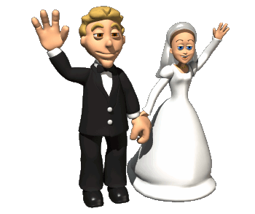
UNO MAS UNO IGUAL A UNO.
Tal vez "uno más uno igual a uno" no es un concepto correcto en matemáticas pero sí es el plan de Dios para los matrimonios.
Mateo.19:6.
Así que no son ya más dos, sino una sola carne; por tanto, lo que Dios juntó, no lo separe el hombre.
Génesis 2:24.
Por tanto, dejará el hombre a su padre y a su madre, y se unirá a su mujer, y serán una sola carne.
Tanto al principio de la creación del matrimonio como después de este, siempre la idea y el plan de Dios es que ambos tanto mujer como varón sean uno, sin separación ni egoísmo de pensar cada uno como fueran dos, sino que ahora son uno.

Slide 20
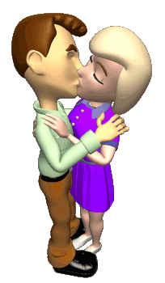
"SE UNIRA A SU MUJER”... PERMANENCIA.
Ahora vemos el segundo principio poderoso de Génesis.2:
"Se unirá a su mujer': En La lección anterior aprendimos que el primer paso hacia un matrimonio feliz es el dejar física, emocional y económicamente a los padres.
Dejara y se Unirá; Cortar y Atar.
En hebreo, idioma en que fue escrito originalmente Génesis, la palabra equivalente a "unirse" quiere decir "adherirse", "apegarse", "ser pegado con goma" a una persona.
Por el acto de unirse, el marido y la esposa son pegados el uno al otro como dos pedazos de papel.

Slide 21

El problema hoy en día es que muchos se casan pensando:
"Si no funciona, nos separamos".
Tal vez digan delante del juez, el sacerdote o pastor, "Hasta que la muerte nos separe”, pero en realidad su pensamiento es "Hasta que los pleitos o el desinterés nos separen".
La esposa promete ser fiel al marido aun si él llega a ser gordo, calvo, pierde su salud, su negocio, se pone de mal humor y aun si alguien más romántico aparece en el horizonte.
No debe ser como la esposa de Job que cuando lo vio arruinado, ya no quería mas nada con El, más que se muriera.

Slide 22
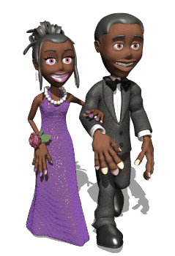
Job.2:9-10.
Lamentablemente muchas mujeres son así cuando su esposo les da todo, son un amor con El, pero ya cuando el esposo no puede darles las comodidades lo abandonan.
El esposo promete ser fiel a su mujer aun si ella pierde su figura, si no sabe cocinar, sí malgasta el dinero, y aun si no le satisface sexualmente como él quisiera.
Ambos prometen ser fiel hasta la muerte.
Pero no cumplen su promesa.
Eclesiastes.5:2-5.
Debemos de cumplir nuestras promesas y el matrimonio es una promesa delante de Dios de ser fieles hasta la muerte.
Romanos.7:1-3.

Slide 23

El Divorcio es Destructivo para Ambos. No importa quién tenga o no la culpa, cuando ocurre un divorcio, hay sufrimiento y dolor para ambos.
Realizar un divorcio es como tratar de separar dos hojas de papel que hemos pegado con pegamento.
Si uno tratara de separarlas, destruye a la hoja entera.
Cuando se separan un hombre y una mujer que han sido unidos por el pacto del matrimonio, los dos resultan afectados y dañados.
No estamos hablando de si el divorcio es justificado o no en ciertos casos, sino señalando por qué el divorcio trae tanto dolor.

Slide 24

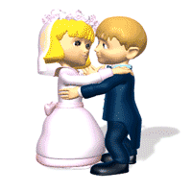
El amor sexual y romántico florece en un ambiente de seguridad, especialmente para la mujer.
Por lo tanto, es muy importante que tanto el hombre como la mujer sepan que su pareja está comprometida en la relación matrimonial para toda la vida.

Slide 25
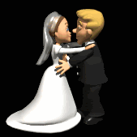
"SERAN UNA SOLA CARNE... UNIDAD.
Por cierto, una sola carne incluye la relación sexual, vamos a considerar los aspectos de la unidad.
La Unidad Matrimonial Consiste en la Intimidad: Mental, Emocional, Espiritual y Física.
El llegar a esta unidad es un proceso. Dos personas con diferentes trasfondos, hábitos, ideas, temperamentos, caracteres, tradiciones familiares, no salen de la boda con una unidad.
Cuando el abogado dice: "Ahora los declaro marido y mujer", apenas empieza el proceso de llegar a la unidad total.

Slide 26
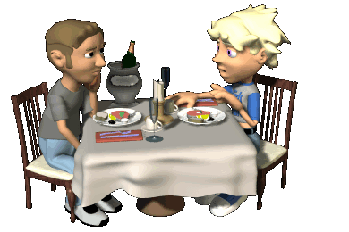
La Pareja es un Equipo y Debe Compartir Todo.
Si, deben compartir sus cuerpos, ideas, posesiones, habilidades, problemas, éxitos, sufrimientos y fallas.
Cada uno necesita buscar el bien de la otra persona.
Efesios.5:28.
Así también los maridos deben amar a sus mujeres como a sus mismos cuerpos. El que ama a su mujer, a sí mismo se ama.
Proverbios.31:12.
Le da ella bien y no mal Todos los días de su vida.
Hay compromisos de ambos el uno para el otro ambos se deben cuidar y buscar lo mejor para su pareja y así viceversa no abra egoísmo.

Slide 27
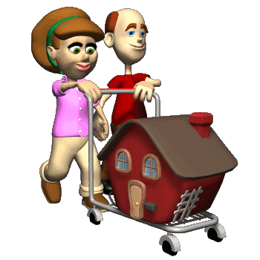
Unidad Total No es Fácil, y el Problema mayor es el egoísmo.
El enemigo Número uno de la felicidad matrimonial es el egoísmo; la presencia de Cristo en el hogar es el único remedio.
El nos da la capacidad de pensar en el bien de nuestro cónyuge, antes que en el nuestro.
Filipenses.2:3-4.
La Unidad No es Uniformidad.
No debemos confundir unidad con uniformidad.
La uniformidad se presenta en una fábrica o maquiladora cuando se hacen piezas electrónicas.
Cada una de las piezas sale igualita a la otra.

Slide 28

No es el plan de Dios que la mujer o el hombre pierdan su identidad como individuos.
La unidad matrimonial existe cuando dos individuos voluntariamente se entregan el uno al otro para armonizarse y complementarse; cuando dos corazones y dos vidas se juntan para fluir en la misma dirección.
Llegando hacer de un corazón y un alma.
Hechos.4:32.
Que dichosa es la pareja que reconoce que los dos están en el mismo equipo y que no están en competencia.
Estudiaremos en otra lección el asunto de la sumisión de la mujer y veremos que no es servilismo.
Ella no pierde su identidad como persona.

Slide 29

El Enfoque Tiene que Ser la Pareja, No los Hijos.
El matrimonio empieza con dos personas y termina de la misma manera. Empieza con una pareja enamorada, pero no necesariamente termina así.
Una razón por la cual no siempre termina así es porque muchos padres han permitido que sus hijos sean el enfoque o el centro de atención, y cuando ellos crecen y se van, ya no hay intereses comunes.
Estos padres, aunque tenían un deseo de hacer lo mejor para sus hijos, en realidad permitieron a los hijos estorbar la unidad del matrimonio, en perjuicio de todos. Únicamente el matrimonio es permanente, criar hijos es temporal.
Es significativo que la Biblia no menciona a los hijos cuando habla de los elementos indispensables del matrimonio.

Slide 30
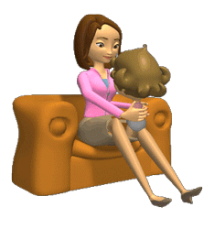
Aun sin hijos es un matrimonio en el pleno sentido de la palabra.
Cuando uno tiene la bendición adicional de tener hijos, lo mejor que puede hacer por ellos es edificar un matrimonio fuerte.
La pareja tiene que darse tiempos libres aunque tengan hijos es bueno que ellos dos salgan debes en cuando solos, disfruten momentos a solas.
No porque ya vinieron los hijos ya no van a salir solos, eso perjudica la relación en el matrimonio.
hay muchos padres que cuando nace su hijo toda la atención es para el hijo, y ya su esposa o esposo queda en segundo plano eso no es correcto.

Slide 31
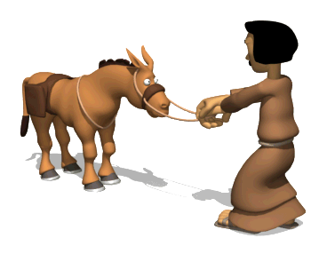
Aprendemos de Dos Burros.
Había una vez dos burros atados a los extremos opuestos de una cuerda larga.
Jalaban y se arrastraban el uno y el otro, ya que cada uno trataba de alcanzar una pila de pasto.
Había una pila en cada lado del campo, y cada uno de los animales luchaban tercamente jalando hacia su propio lado en la buena comida que tenían a la vista, pero la cuerda no era lo suficientemente larga para que cada uno alcanzara su propia pila; así que ninguno de los dos podía comer.
Finalmente los burros descubrieron, que si los dos iban juntos hacia una pila de pasto, cada uno podía satisfacer su propio objetivo y comer todo el pasto que quisiera.

Slide 32
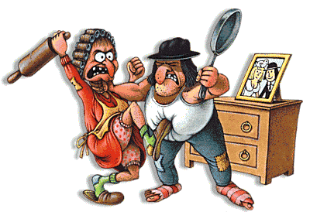
Demasiados hogares están destrozados por la misma clase de desunión que tenían los burros al principio.
Atados por el vinculo matrimonial, el esposo y la esposa tratan de ir cada uno por su propio camino en busca de satisfacción, pero para hallar verdadera satisfacción, ambos se necesitan uno al otro.
Cuando los dos, el hombre y la mujer, están dispuestos a sacrificar algo de su individualismo por el bien del matrimonio, los dos ganan y experimentan una unidad hermosa.
Andarán dos juntos si no tuvieran de acuerdo.
Amos.3:3.
Eclesiastes.4:9-12.

Slide 33
ESTABAN AMBOS DESNUDOS. ADAN Y SU MUJER. Y NO SE AVERGONZABAN.... INTIMIDAD. GENESIS.2:25.
Es bueno notar aquí que en el plan de Dios, las relaciones sexuales son una parte importante en la unidad y felicidad total.
Un psicólogo dice que es el aspecto del matrimonio más complicado porque hay muchísimas causas potenciales de dificultad:
la sospecha, la ira, las heridas, el temor, la crítica. etc.
Algunos han sido instruidos en que el sexo es malo, y por lo tanto, sienten culpabilidad.
En Génesis leemos que Dios vio todo lo que había creado y que era "bueno".
En la próxima lección aprenderemos que uno de los propósitos del matrimonio es el placer sexual.

Slide 34
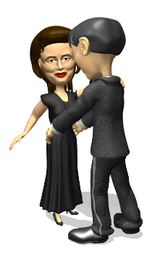
Otro significado de las palabras "estaban ambos desnudos" es que no había secretos, no trataron de esconder nada el uno del otro.
Cuando hay total honestidad y transparencia entre la pareja, esto abre el camino para desarrollar la unidad en todos sus aspectos.
El pecado es lo que trajo y traerá vergüenza.
Muchos hemos sido influenciados por el machismo que implica que el hombre es más importante que la mujer, y que la mujer existe sólo para servir al hombre.
Tanto el machismo como la "liberación femenina" destruyen el matrimonio como Dios lo planeo y lo creo.

Slide 35
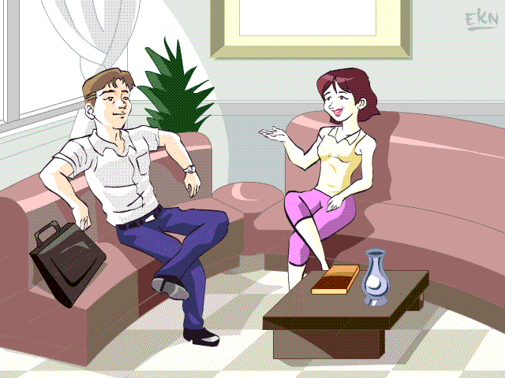
El apóstol Pedro dice que las mujeres son coherederas con los hombres.
I Pedro.3:7.
En la época en que estos versículos fueron escritos, este concepto acerca de la mujer fue revolucionario.
Según el concepto cristiano, los dos cónyuges comparten derechos y responsabilidades iguales.
En resumen, hemos aprendido cuatro principios dinámicos sobre el matrimonio de Génesis.2.
Separación, Permanencia, Unidad e Intimidad. En la próxima lección aprenderemos cual es el propósito de Dios para el matrimonio.

Slide 36

EL PROPOSITO DE DIOS PARA EL MATRIMONIO.
La idea de varón y hembra fue idea de Dios. En un acto creativo y asombroso, el Creador del universo concibió el misterio maravilloso de la masculinidad y la feminidad para traer gozo a nuestras vidas.
Qué aburrido sería un mundo con sólo un sexo. Nunca ha sido el plan de Dios mujer con mujer u hombre con hombre, eso es invento del hombre no de Dios.
¿Que había en la mente de Dios al formar al hombre y la mujer?
¿Cuál fue su propósito?
Vamos a ver que el propósito fue múltiple:
1. Compañerismo.
2. Placer sexual.
3. Procreación.
4. Prevenir la fornicación.

Slide 37
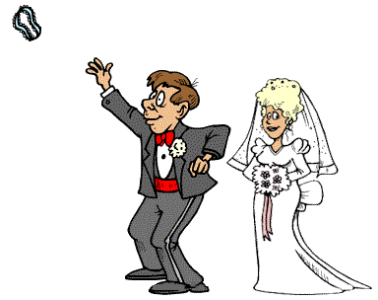
I. COMPAÑERISMO.
Génesis.2:18.
Y dijo Jehová Dios: No es bueno que el hombre esté solo; le haré ayuda idónea para él.
Eclesiastés.4:9-12.
Mejores son dos que uno; porque tienen mejor paga de su trabajo.
Porque si cayeren, el uno levantará a su compañero; pero ¡ay del solo! que cuando cayere, no habrá segundo que lo levante.
También si dos durmieren juntos, se calentarán mutuamente; más ¿cómo se calentará uno solo?
Y si alguno prevaleciere contra uno, dos le resistirán; y cordón de tres dobleces no se rompe pronto.

Slide 38
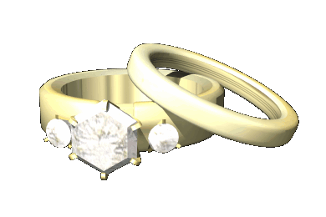
Los tres dobleces que componen el cordón del matrimonio son:
HOMBRE- MUJER Y CRISTO.
Nuestro matrimonio, ligado con Cristo, resistirá todas las pruebas.
El Matrimonio Fue Diseñado por Dios para Solucionar el primer Problema de la Raza Humana: La Soledad.
El hombre no estaba plenamente satisfecho en el jardín del Edén.
Pese a que vivía en el jardín más hermoso del mundo, rodeado de animales mansos de todo tipo, no tenía compañía de su misma especie, Dios, entonces, tomó parte del cuerpo de Adán y obró un nuevo milagro creativo, formando a la mujer, similar al hombre en todo sentido excepto en su sistema reproductivo.
En lugar de ser opuestos, eran complementarios el uno al otro.

Slide 39
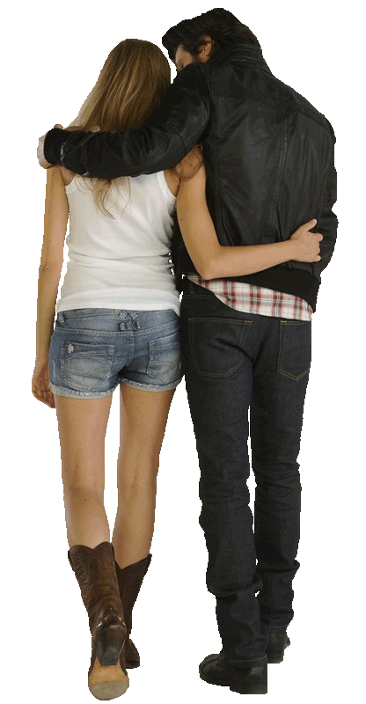
Compañerismo Implica Amistad, lo cual Requiere Tiempo El Uno con el Otro.
Casi siempre se está demasiado ocupado, de tal manera que no pasamos tiempo con nuestra pareja.
Es necesario planear los momentos que vamos a dedicar el compañerismo, de otra manera no sucederán.
Es muy importante ser creativos en esta área.
¿Que de pasar tiempo caminando en un parque, o en un restaurante cenando o comiendo, o tal vez en los lugares que solían visitar cuando novios; pero solos, sin los niños, platicando, mirándose a los ojos y tomados de la mano?

Slide 40
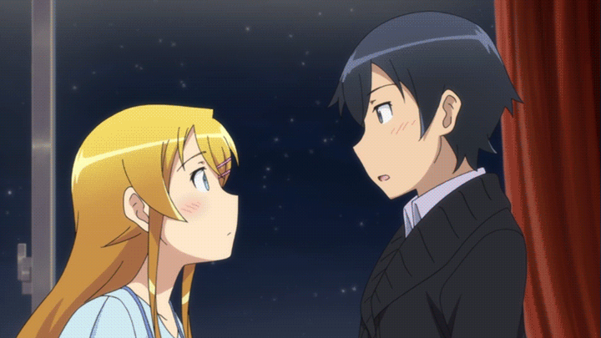
EL PLACER SEXUAL.
Génesis.2:24.
Por tanto, dejará el hombre a su padre y a su madre, y se unirá a su mujer, y serán una sola carne.
Y estaban ambos desnudos, Adán y su mujer, y no se avergonzaban.
Deuteronomio.24:5.
Cuando alguno fuere recién casado, no saldrá a la guerra, ni en ninguna cosa se le ocupará; libre estará en su casa por un año, para alegrar a la mujer que tomó.
Proverbios.5:18-19.
Sea bendito tu manantial, Y alégrate con la mujer de tu juventud,
Como cierva amada y graciosa gacela. Sus caricias te satisfagan en todo tiempo, Y en su amor recréate siempre.

Slide 41
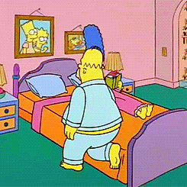
Eclesiastés.9:9.
Goza de la vida con la mujer que amas, todos los días de la vida de tu vanidad que te son dados debajo del sol, todos los días de tu vanidad; porque esta es tu parte en la vida, y en tu trabajo con que te afanas debajo del sol.
I Corintios.7:3-5.
El marido cumpla con la mujer el deber conyugal, y asimismo la mujer con el marido.
La mujer no tiene potestad sobre su propio cuerpo, sino el marido; ni tampoco tiene el marido potestad sobre su propio cuerpo, sino la mujer.
No os neguéis el uno al otro, a no ser por algún tiempo de mutuo consentimiento, para ocuparos sosegadamente en la oración; y volved a juntaros en uno, para que no os tiente Satanás a causa de vuestra incontinencia.

Slide 42
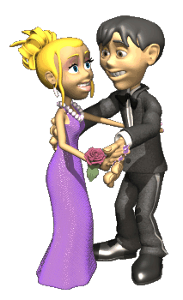
Hebreos.13:4.
Honroso sea en todos el matrimonio, y el lecho sin mancilla; pero a los fornicarios y a los adúlteros los juzgará Dios.
“Alegrar”, Alégrate”, “recréate” Porque la Biblia clara y repetidamente habla contra el mal uso o el abuso del sexo, como "adulterio" o fornicación: mucha gente ha concluido que Dios condena el sexo en general.
La verdad es todo lo contrario. La Biblia siempre habla con aprobación de estas relaciones, con tal de que estén confinadas a parejas casadas.
¿Se fijó usted en los textos anteriores cuantas veces se usan las palabras como: “Alegrar” “Alégrate" “Recréate” y “Goza" hablando de la relación matrimonial?

Slide 43

La palabra "Recréate”
Proverbios.5:18-19.
En hebreo significa "estar intoxicado", el esposo debe estar intoxicado con el amor de su mujer y viceversa.
Este pasaje indica que tal experiencia amorosa no fue diseñada únicamente para la propagación de la raza, sino también para el mero placer de la pareja.
Desde el Huerto del Edén.
Para más prueba aún de que Dios aprueba el amor sexual entre cónyuges podemos considerar la hermosa historia que explica su origen.
De entre toda la creación de Dios solamente el hombre fue hecho “a imagen y semejanza de Dios".

Slide 44
Génesis.1:27.
El capitulo.2 del Génesis nos da una descripción más detallada de la creación de Adán y Eva, incluyendo la afirmación de que Dios mismo trajo a Eva para Adán Versículo.22.
Y de la costilla que Jehová Dios tomó del hombre, hizo una mujer, y la trajo al hombre. Obviamente para presentarles el uno al otro y darles el encargo de ser fructíferos.
Después se describe en forma hermosísima su inocencia con estas palabras:
"Y estaban ambos desnudos, Adán y su mujer; y no se avergonzaban"

Slide 45

versículo.25.
Adán y Eva no se sentían avergonzados en esa ocasión por tres razones:
habían sido presentados el uno al otro por el Dios santo y recto, quien les encargó hacer el amor;
sus mentes no estaban condicionadas a sentir culpa, porque aún no había sido dada prohibición alguna concerniente al acto sexual; y no había otra gente en absoluto para observar sus relaciones íntimas.
Adán "Conoció" a Su Mujer.
Una evidencia adicional sobre la bendición de Dios de estas relaciones sagradas la encontramos en.
Génesis.4:1.
En la expresión encantadora empleada para describir el acto conyugal entre Adán y Eva:
“Conoció Adán a su mujer Eva, la cual concibió...

Slide 46
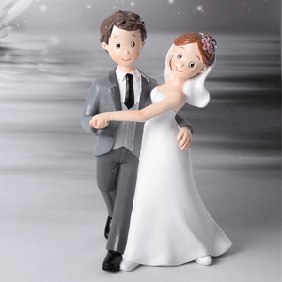
qué mejor manera para describir el acto sublime e intimo entrelazando mentes, corazones.
emociones y cuerpos.
La experiencia es un "conocimiento' mutuo entre ellos, y es sagrada, personal e íntima.
Tales encuentros fueron diseñados por Dios para mutuo gozo y bendición.
El "Juego Erótico" en el Antiguo Testamento.
Puede resultar difícil para nosotros pensar en los santos del Antiguo Testamento como buenos amantes, pero lo eran.
En Génesis.26:6-11.

Slide 47
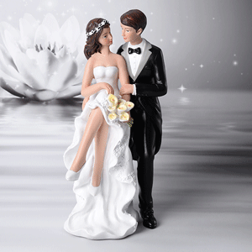
Isaac fue observado por el rey Abimelec en pleno "juego de caricias" con su esposa Rebeca.
El pasaje no nos dice hasta qué punto llegó en su juego, pero obviamente éste era lo suficientemente íntimo como para que el rey llegase a la conclusión de que ella debía ser su mujer, y no su hermana.
como había declarado falsamente, Isaac cometió una falta, no por haberse entregado al juego amoroso que precede al acto, sino por no haberlo reservado a la privacía de su recamara.
El hecho de que fuera descubierto, sin embargo, sugiere que en su día el "juego erótico” era común y permitido entre esposos, Dios lo ha diseñado de este modo.

Slide 48
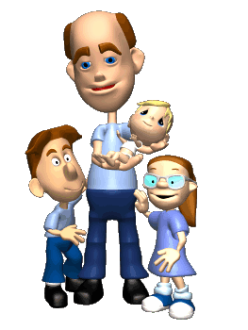
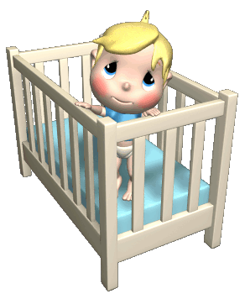
La PROCREACION.
Procrear es participar del proceso de reproducción de la especie.
Génesis.1:28.
Y los bendijo Dios, y les dijo: Fructificad y multiplicaos; llenad la tierra, y sojuzgadla, y señoread en los peces del mar, en las aves de los cielos, y en todas las bestias que se mueven sobre la tierra.
Génesis.9:1.
Bendijo Dios a Noé y a sus hijos, y les dijo: Fructificad y multiplicaos, y llenad la tierra.
Los Hijos son una Bendición, No un Estorbo.
Salmos.127:3.
He aquí, herencia de Jehová son los hijos; Cosa de estima el fruto del vientre.

Slide 49
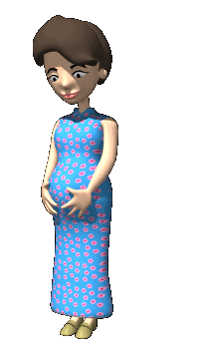
¿Que de la Planificación Familiar?
Lucas.14:28.
¿Porque?:
¿quién de vosotros, queriendo edificar una torre, no se sienta primero y calcula los gastos, a ver si tiene lo que necesita para acabarla?
La Biblia no dice nada específicamente sobre el control de la natalidad, pero desde el principio hasta el fin vemos que nuestro Dios es un Dios de orden y de planeación.
¿Por qué se debe Planificar?
Por la responsabilidad de lo que implica tener hijos.
TRES RAZONES POR LAS CUALES SE DEBE PLANIFICAR:

Slide 50
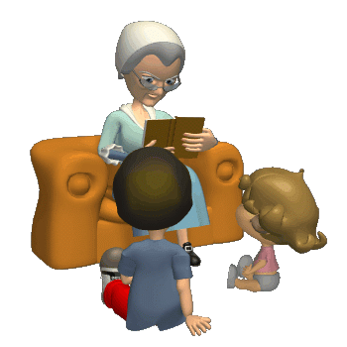
1. Por lo que Cuestan.
Un refrán mexicano dice que "cada niño trae su torta bajo el brazo"; si la trae o no, ese no es el problema, el problema es.
¿Que se hace cuando se la acaba?
Tener hijos representa gastos desde el embarazo y es responsabilidad del matrimonio es calcular los gastos presentes y futuros de cada uno de ellos.
I Timoteo.5:8.
porque si alguno no provee para los suyos, y mayormente para los de su casa, ha negado la fe, y es peor que un incrédulo.
2. Por los Derechos que Tienen los Hijos.

Slide 51

De Ser Amados y Deseados Desde el vientre, muchos niños son rechazados sin tener ellos culpa;
ellos no pidieron nacer, pero fueron concebidos, tal vez en pecado o en un momento inoportuno por falta de planificación, y toda su vida llevan la marca del rechazo en su espíritu, alma y cuerpo.
¿Sus hijos se sienten deseados por usted?
Una de las señales que anunció Dios que haría por medio de Juan Bautista, era volver el amor de los padres por los hijos, como una manifestación del Reino de los Cielos:
Lucas.1:17.
E irá delante de él con el espíritu y el poder de Elías, para hacer volver los corazones de los padres a los hijos, y de los rebeldes a la prudencia de los justos, para preparar al Señor un pueblo bien dispuesto.

Slide 52
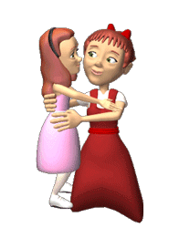
Esto nos muestra, sin lugar a dudas, que la voluntad de Dios es que los hijos sean amados.
¿Cuando fue la última vez que usted abrazó a su hijo y le dijo?.
"¿hijo te amo"?
"Volver el corazón de los padres a los hijos" es algo más que comprarles todo lo que nos piden;
es amarlos y demostrarles que son más importantes que la junta con los amigos y el partido de fútbol;
es preocuparnos por sus problemas aunque parezcan insignificantes.
3. Ser educados. Ellos merecen recibir una apropiada educación formal y familiar.
Deben recibir instrucción tanto en la escuela como en la casa:
Deuteronomio.4:9.

Slide 53
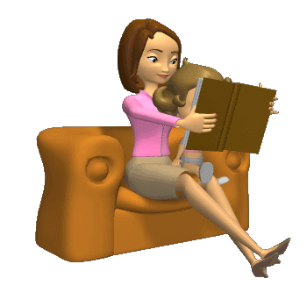
Por tanto, guárdate, y guarda tu alma con diligencia, para que no te olvides de las cosas que tus ojos han visto, ni se aparten de tu corazón todos los días de tu vida; antes bien, las enseñarás a tus hijos, y a los hijos de tus hijos.
Deuteronomio.11:19-20.
Y las enseñaréis a vuestros hijos, hablando de ellas cuando te sientes en tu casa, cuando andes por el camino, cuando te acuestes, y cuando te levantes,
y las escribirás en los postes de tu casa, y en tus puertas;
Proverbios.22:6.
Instruye al niño en su camino, Y aun cuando fuere viejo no se apartará de él.
Proverbios.13:24.
El que detiene el castigo, a su hijo aborrece; Mas el que lo ama, desde temprano lo corrige.

Slide 54
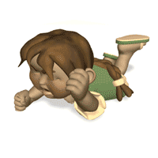
Proverbios.19:18.
Proverbios.22:15.
Proverbios.23:13-14
Proverbios.28:15, 17.
Son muchos los pasajes que enseñan que el padre tiene toda la autoridad para corregir a sus hijos, pero lamentablemente los padres no quieren tomar esta responsabilidad, por eso estamos viendo muchos hijos rebeldes, vagos sin querer hacer nada.
Por la Salud de la Esposa.
Si el esposo ama a su mujer como Cristo amó a la iglesia, él tendrá cuidado de su salud.

Slide 55

La PREVENCION DE LA FORNICACIÓN.
La palabra fornicación incluye toda clase de pecado sexual:
relaciones sexuales con alguien que no sea el cónyuge.
¿Cómo Previene Dios el Pecado sexual?
A través del Matrimonio.
I Corintios.7:2.
pero a causa de las fornicaciones, cada uno tenga su propia mujer, y cada una tenga su propio marido.
I Corintios.7:9.
pero si no tienen don de continencia, cásense, pues mejor es casarse que estarse quemando.
Existe un solo método legítimo instituido por Dios, para satisfacer el deseo sexual que Él mismo implantó en los seres humanos: el acto conyugal.

Slide 56
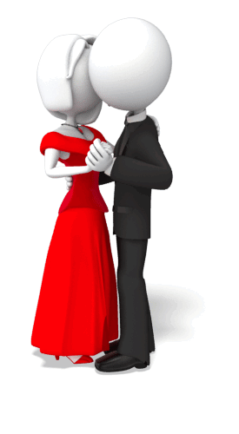
A través de sus mandamientos.
I Tesalonicenses.4:3.
pues la voluntad de Dios es vuestra santificación; que os apartéis de fornicación;
I Corintios.6:18.
Huid de la fornicación. Cualquier otro pecado que el hombre cometa, está fuera del cuerpo; más el que fornica, contra su propio cuerpo peca.
Éxodo.20:14.
No cometerás adulterio.
¿Cuales son las Consecuencias de la Fornicación y Adulterio?
1. Muerte Espiritual.
I Timoteo.5:6.

Slide 57

Pero la que se entrega a los placeres, viviendo está muerta.
Proverbios.6:26.
Porque a causa de la mujer ramera el hombre es reducido a un bocado de pan; Y la mujer caza la preciosa alma del varón.
2. Deshonra del Matrimonio.
Hebreos.13:4.
Honroso sea en todos el matrimonio, y el lecho sin mancilla; pero a los fornicarios y a los adúlteros los juzgará Dios.
La fornicación deshonra el matrimonio lo mancha y destruye por completo.

Slide 58

3. Hijos No Deseados Madres Solteras, Abortos Homicidios.
La fornicación nunca va traer nada bueno para nuestras vidas ni muchos menos para nuestra alma.
4. Divorcio.
Mateo.19:9.
Y yo os digo que cualquiera que repudia a su mujer, salvo por causa de fornicación, y se casa con otra, adultera; y el que se casa con la repudiada, adultera.
Mateo.5:32.
Pero yo os digo que el que repudia a su mujer, a no ser por causa de fornicación, hace que ella adultere; y el que se casa con la repudiada, comete adulterio.

Slide 59

5. Nos Conduce a la Amargura y al Infierno.
Proverbios.5:3-5.
Porque los labios de la mujer extraña destilan miel, Y su paladar es más blando que el aceite;
Mas su fin es amargo como el ajenjo, Agudo como espada de dos filos.
Sus pies descienden a la muerte; Sus pasos conducen al Seol.
Efesios.5:5.
Porque sabéis esto, que ningún fornicario, o inmundo, o avaro, que es idólatra, tiene herencia en el reino de Cristo y de Dios.

Slide 60

EL PAPEL DEL MARIDO.
Imagina qué confusión ocurriría en un equipo de fútbol si nadie supiera su responsabilidad!
Imagina la frustración en una empresa donde no hubiera una descripción de cada trabajo,
donde todo es el negocio de todos! Esta misma confusión y frustración existe en muchos matrimonios porque no es bien definido el papel del marido y el papel de la esposa, según la Palabra de Dios.
DIOS HA DADO AL MARIDO LA RESPONSABIUDAD DE SER:
1. LIDER.
2. AMANTE.
3. PROVEEDOR.
4. PROTECTOR.
D. El marido debe cumplir con su papel de esposo, lamentablemente muchos maridos no lo están cumpliendo.

Slide 61

I. LIDER DEL HOGAR.
Efesios.5:23.
porque el marido es cabeza de la mujer, así como Cristo es cabeza de la iglesia, la cual es su cuerpo, y él es su Salvador.
I Corintios.11:3.
Pero quiero que sepáis que Cristo es la cabeza de todo varón, y el varón es la cabeza de la mujer, y Dios la cabeza de Cristo.
Ser Líder No Implica Ser superior. En cualquier equipo tiene que haber un jefe o un capitán, para que haya orden.
Un cuerpo con dos cabezas es un monstruo.
Y en un hogar donde hay "una lucha de voluntades"

Slide 62

para ver quién manda, habrá contenciones y pleitos, Dios ha delegado la autoridad al esposo, pero esto no significa que él deba ser un tirano.
Seguramente él tomará en cuenta las opiniones de su mujer, pero no será manipulado ni controlado por ella.
No como Acab que se dejaba incitar por su mujer Jezabel a hacer lo malo.
I Reyes.21:25.
Un Buen Líder Debe tener un Corazón de Siervo.
En el mundo, un líder generalmente es el que da órdenes, que grita y que se enseñorea sobre la gente.
Pero Cristo, nuestro ejemplo, dijo que no es así en su Reino.

Slide 63
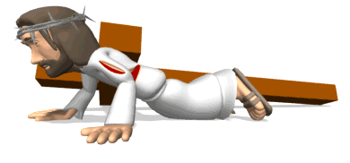
Mateo.20:25-28.
Vemos a El lavando los pies de sus discípulos.
Juan.13:1-11.
Su primera preocupación no fue su propia vida.
Juan.10:17-18.
Sino suplir las necesidades de sus seguidores.
El esposo cristiano tiene que pensar en las necesidades de su familia antes que en las suyas.
El Líder Debe Pasar Tiempo con los que Están Bajo Su Autoridad.
Vemos el ejemplo de Cristo, que El pasó tiempo con los que estaba dirigiendo.

Slide 64

Pedro dijo a los maridos:
'Vivid con ellas sabiamente”
I Pedro.3:7.
El esposo debe gozarse en la compañía de su mujer.
Pero lamentablemente muchos esposos andan como que fueran solteros, salen sin decir nada a su esposa, igualmente la esposa andan como que fueran solteras.
El GUIA Debe ser Fuerte.
Pero No Duro. La verdadera hombría se demuestra en fuerza de carácter, habilidad para hacer decisiones difíciles, valor para no desmayar y suficiente confianza en sí mismo y en Dios para lograr sus metas.
Alguien comparó al hombre ideal con:
"un ladrillo cubierto con terciopelo":
fuerza con ternura.

Slide 65
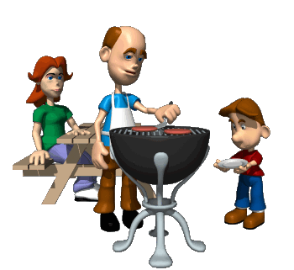
El buen líder gobierna con amor, no pavor; con firmeza, no dureza; con ternura, no terror.
Las Consecuencias de Un Hombre Débil. Por lo general un hombre débil de carácter se casa con una mujer dominante, y en vez de afirmar su autoridad, él encuentra más fácil soltar las riendas del liderazgo a ella.
Y cuando el varón se siente inseguro e incapaz de tornar su papel de líder en el hogar, entonces se reafirma la mentira de que lo familiar y lo espiritual es asunto de las mujeres.
Y el círculo vicioso continúa en los hijos.
Lamentablemente muchos hombres dejan todo a la mujer su responsabilidad la tiene que tomar su esposa, por que El no quiere tomarla.

Slide 66

II. AMANTE.
Efesios.5:25, 28,33.
Maridos, amad a vuestras mujeres, así como Cristo amó a la iglesia, y se entregó a sí mismo por ella,
Así también los maridos deben amar a sus mujeres como a sus mismos cuerpos. El que ama a su mujer, a sí mismo se ama.
Por lo demás, cada uno de vosotros ame también a su mujer como a sí mismo; y la mujer respete a su marido.
Tres veces en estos pocos versículos, Dios (a través de Pablo) manda a los esposos amar a sus mujeres.
Dos veces dice:
“como a sí mismo”
y una vez:
“como Cristo amó a la iglesia”

Slide 67

¿Cómo Amó Cristo a Su Iglesia?
Con Amor Incondicional.
Romanos.5:8.
Mas Dios muestra su amor para con nosotros, en que siendo aún pecadores, Cristo murió por nosotros.
Con Amor No Egoísta.
Filipenses.2:6.7.
el cual, siendo en forma de Dios, no estimó el ser igual a Dios como cosa a que aferrarse,
sino que se despojó a sí mismo, tomando forma de siervo, hecho semejante a los hombres.
Con Amor Sacrificial.
Efesios.5:2,25.

Slide 68

Y andad en amor, como también Cristo nos amó, y se entregó a sí mismo por nosotros, ofrenda y sacrificio a Dios en olor fragante.
Maridos, amad a vuestras mujeres, así como Cristo amó a la iglesia, y se entregó a sí mismo por ella,
¿Como Puede un Esposo Mostrar Amor a Su esposa?
1. Con Palabras.
Ella nunca se cansa de oír "te amo".
2. Con Atenciones. Ternura, Cortesía, Detalles
¿Cuándo fue la última vez que invitó a su esposa a cenar fuera de la casa?
¿La última vez que le llevó unos chocolates o flores?
Para la mujer estas cosas son muy importantes.

Slide 69
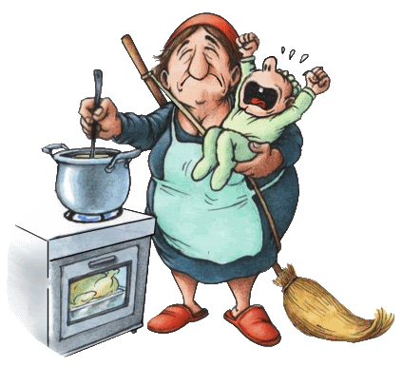
3. Ayudándole a ella con su Trabajo Cuando Sea Necesario.
No es falta de masculinidad para el esposo ayudar a su mujer en ocasiones, especialmente cuando hay niños pequeños, o cuando, por necesidades económicas ella tiene que trabajar fuera de la casa.
4. Asegurándole que Después de Dios, ella es la Número Uno en su Vida.
5. Tratando de Comprenderla.
I Pedro 3:7.
Vosotros, maridos, igualmente, vivid con ellas sabiamente, dando honor a la mujer como a vaso más frágil, y como a coherederas de la gracia de la vida, para que vuestras oraciones no tengan estorbo.
Es importante fijarnos en la palabra "sabiamente”

Slide 70
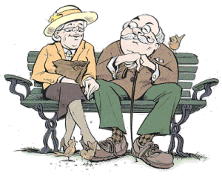
No hay excusa para el varón al decir.
"Yo no entiendo a mi mujer".
Es su obligación delante de Dios aprender cómo es su mujer, especialmente en el área sexual.
El esposo sabio leerá libros educativos o se informará en alguna manera como puede satisfacer sexualmente a su esposa.
Esto viene con la tarea de “Amar a sus mujeres”
6. No Siendo Ásperos.
Colosenses.3:19.
Maridos, amad a vuestras mujeres, y no seáis ásperos con ellas. Es la tendencia de algunos hombres ser duros, inflexibles y ásperos. Al marido cristiano, Dios le dice que NO debe ser así.

Slide 71
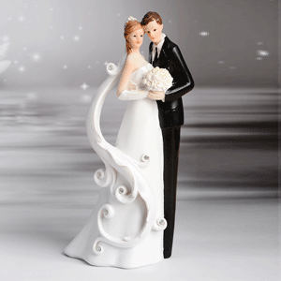
V. No dice la Biblia que el marido debe amar a su esposa si ella es cariñosa, si ella es sumisa o si ella le atiende bien. etc. Sólo dice al varón:
"Amad A vuestras mujeres como Cristo amó a la iglesia”.
VI. Únicamente un hombre que ha experimentado el amor incondicional (ágape) de Dios en su vida tiene la capacidad para amar a otros con ese mismo amor.
Y el esposo que ama así, será incapaz de romper sus votos nupciales y ser infiel a su pareja.
El Dr. La Hayes dice lo siguiente en su libro “Como estar casados y felices”
"NO me jacto de ser una autoridad sobre cosas femeninas, pero después de aconsejar a varios cientos de mujeres, he llegado a una conclusión básica:

Slide 72

la mayoría de los hombres no saben cómo hacer feliz a una mujer. No es el dinero, ni los diamantes, casas, viajes u otras cosas lo que la hace feliz, sino es simplemente el amor.
No el acto del amor sino el trato que produce el acto del amor...
ternura, comprensión, atenciones, aceptación y reconocimiento de parte de su marido que no está completo sin ella.
Cuando un esposo me dice, "Mi esposa ya no me ama", inmediatamente sé que él es un marido que no ha amado a su esposa como a su propio cuerpo".
En la próxima lección estudiaremos más a fondo la palabra "amor".

Slide 73
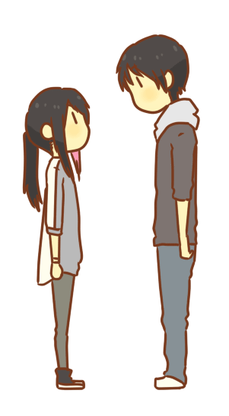
III. PROVEEDOR.
Efesios.5:29.
Porque nadie aborreció jamás a su propia carne, sino que la sustenta y la cuida, como también Cristo a la iglesia,
I Timoteo 5:8.
porque si alguno no provee para los suyos, y mayormente para los de su casa, ha negado la fe, y es peor que un incrédulo.
EL HOMBRE ESTA HECHO PARA ENCONTRAR Realzadlo EN SU TRABAJO.
Debe de ser para él no solo una responsabilidad, sino también un privilegio y gozo proveer para su familia... física, emocional, y económicamente.

Slide 74

El libro de Proverbios habla claramente sobre la flojera y enseña que Dios bendice a los diligentes.
Proverbios 13:4.
El alma del perezoso desea, y nada alcanza; Mas el alma de los diligentes será prosperada.
El marido ideal es uno que es dedicado a su trabajo pero a la vez reconoce que su familia necesita de él y de su tiempo aun más de lo que él puede proveer.
IV. PROTECTOR.
I Pedro 3:7.
Vosotros, maridos, igualmente, vivid con ellas sabiamente, dando honor a la mujer como a vaso más frágil, y como a coherederas de la gracia de la vida, para que vuestras oraciones no tengan estorbo.

Slide 75

PROTECCION EMOCIONAL.
El marido necesita proteger a su esposa e hijos de tensiones y cargas no necesarias.
La mujer es más susceptible en el área de sus emociones, y por lo tanto es más propensa a la depresión.
El está para ayudarla no para dejarla.
El área de las Relaciones Interpersonales:
Cuando hay parientes, vecinos o amigos que se entremeten provocando conflictos en la familia, le toca al varón ser fuerte y a la vez prudente, para confrontar tales problemas y así proteger a su mujer e hijos.

Slide 76
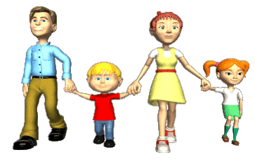
El Área de la Disciplina de los Hijos.
La corrección de los hijos debe ser aplicada por los dos, pero de acuerdo al liderazgo del marido.
Cuando él falla en tomar su responsabilidad, pone una carga demasiado pesada sobre la mujer quien es un:
"vaso más frágil".
Un buen marido no permitirá a los hijos tratar a su esposa como una sirvienta.
¿Se fijó bien corno termina el texto en I Pedro.3:7.?
“Para que vuestras oraciones no tengan estorbo”.
En otras palabras:

Slide 77
“si el marido no trata con honor a su esposa, como vaso más frágil, Dios no escuchará sus oraciones”
Para el hombre, representa un verdadero desafío llegar a ser el esposo que Dios quiere que sea.
No es nada fácil, pues esto le exige la vida misma, que ponga su empeño, dedicación y perseverancia, pero sobre todo una continua humildad ante Dios, para adquirir de El sabiduría y amor.
Para un hombre que nunca ha recibido a Cristo como su Salvador es imposible llegar a ser el esposo ideal, pues sólo a través de Él, tendrá la capacidad de amar a su esposa como a sí mismo.
Entréguese a Cristo totalmente y El le ayudara a tener un matrimonio excito en todo.

Slide 78
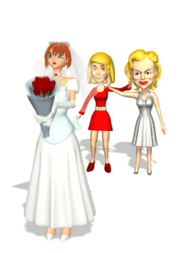
EL PAPEL DE LA ESPOSA.
Dios no formó a la mujer de la cabeza del hombre, para que ella no le dominara; no la formó de sus pies, para que él no la pisoteara, sino de una costilla, para que ella fuera su compañera.
En la actualidad existen diferentes opiniones acerca del papel que desempeña la esposa, incluso algunos hombres, mal informados, han tratado de poner a la mujer como un ser de segunda categoría, otros en el plano de igualdad al hombre y otros en un nivel superior a él.
Hoy en día hay miles, aun millones de mujeres frustradas, buscando su realización. En muchos de los casos, la frustración viene porque la mujer no está sirviendo según los principios y mandamientos de Dios en cuanto al matrimonio; no está cumpliendo el plan para el cual fue creada.

Slide 79
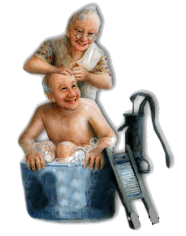
LA PALABRA DE DIOS NOS INDICA QUE EL PAPEL DE LA ESPOSA ES:
1. SER AYUDA IDONEA.
2. RESPETAR A SU MARIDO.
3. SOMETERSE A ÉL.
4. AMARLO.
I. AYUDA IDONEA.
Dios dijo, "No es bueno que el hombre este solo; le haré ayuda idónea para él”
Génesis.2:18.
¿Que es una ayuda idónea?
Es una persona que se pone a lado de uno, no enfrente, ni detrás, para ayudarle a lograr sus metas. En todo el hermoso huerto del Edén, no se encontraba la ayuda adecuada, o ayuda idónea para Adán.
Únicamente la mujer pudo suplir sus necesidades y ser su compañera.
Proverbios.18:22.
El que haya esposa halla el bien, Y alcanza la benevolencia de Jehová.

Slide 80

AREAS EN LA CUAL UNA ESPOSA PUEDE AYUDAR A SU MARIDO:
1. Siendo Fiel v Digna de confianza.
Proverbios.31:11-12.
El corazón de su marido está en ella confiado, Y no carecerá de ganancias.
Le da ella bien y no mal Todos los días de su vida.
2. Siendo Cumplida con las Responsabilidades de la casa.
Proverbios.31:15 y 21.
Se levanta aun de noche Y da comida a su familia Y ración a sus criadas.
No tiene temor de la nieve por su familia, Porque toda su familia está vestida de ropas dobles.
Tito.2:3, 5.
Las ancianas asimismo sean reverentes en su porte; no calumniadoras, no esclavas del vino, maestras del bien;
a ser prudentes, castas, cuidadosas de su casa, buenas, sujetas a sus maridos, para que la palabra de Dios no sea blasfemada.

Slide 81
3. Siendo Diligente. Creativa y Buena Administradora con el Dinero, sea Mucho o Poco.
Salmos.128:3.
Tu mujer será como vid que lleva fruto a los lados de tu casa; Tus hijos como plantas de olivo alrededor de tu mesa.
Proverbios.31:16, 18 y 24.
Considera la heredad, y la compra, Y planta viña del fruto de sus manos.
Ve que van bien sus negocios; Su lámpara no se apaga de noche.
Hace telas, y vende, Y da cintas al mercader.
4. Cuidando su Belleza, Especialmente la Interior.
Proverbios.31:10, 22.
Mujer virtuosa, ¿quién la hallará? Porque su estima sobrepasa largamente a la de las piedras preciosas.

Slide 82
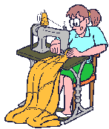
Ella se hace tapices; De lino fino y púrpura es su vestido.
Cantares.4:3.
Tus labios como hilo de grana, Y tu habla hermosa; Tus mejillas, como cachos de granada detrás de tu velo.
5. Cuando Hay Conflictos y Desacuerdos, Hablando en amor.
Provebios.31:26.
Abre su boca con sabiduría, y la ley de clemencia está en su lengua.
Proverbios.15:1.
La blanda respuesta quita la ira; mas la palabra áspera hace subir el furor.
Proverbios.21:9.
Mejor es vivir en un rincón del terrado que con mujer rencillosa en casa espaciosa.
Mejor es morar en tierra desierta que con la mujer rencillosa e iracunda.

Slide 83
II. RESPETARLE.
Efesios.5:33.
Por lo demás, cada uno de vosotros ame también a su mujer como a sí mismo; y la mujer respete a su marido. El respetarle incluye honrarle, animarle, levantarle, estimarle, alabarle.
El varón, por fuerte que sea en lo físico, está hecho de tal manera que necesita de la aprobación y respeto de su esposa,
Dios le dio un ego muy frágil (no es egoísmo) y una mujer no sensible lo puede destruir, el resultado será un hombre frustrado y no motivado.
¿SE DA CUENTA SU ESPOSO, SEÑORA, QUE USTED LE RESPETA. LE ADMIRA Y LE HONRA?

Slide 84

La mujer puede transformar un matrimonio aburrido en algo nuevo y emocionante si practica las cuatro "A”.
1. Aceptarlo, tal como él es.
2. Admirarlo.
3. Adaptarse a él.
4. Apreciarlo.
AREAS EN LAS CUALES EL NECESITA EL RESPETO DE SU ESPOSA:
1. Su Cuerpo.
Nunca hagas burla de su cuerpo si es gordo o flaco, calvo o chaparro, ni lo compares con otro.
En gran parte depende de ti que esté en su peso, no lo obligues a comer demás ni le reproches que deje algo en el plato.

Slide 85

2. Su Intelecto. Habilidades y Talentos.
El hombre necesita la admiración de su esposa en cualquier habilidad deportiva, manual o musical que él tenga.
Si la esposa le admira por el lado intelectual y profesional, esto le impulsará a lograr aun más.
Mas si es en lo espiritual, animarle si dirige si da clase o sermón, si sirve a la mesa, ella siempre le animara hacer mejor.
3. Su Trabajo. El necesita estar seguro de que su esposa le respeta y que agradece su trabajo.
Cuidando la casa cuando El no está, no espera que el marido se vaya a trabajar para que ella salga a escondida de Él.

Slide 86

4. Sus Decisiones.
El esposo necesita el respeto en sus decisiones aun cuando existan opciones que puedan ser mejores.
En caso de error, no ayudará el famoso: TE LO DIJE...
5. Su Descanso.
Hay esposos que no tienen ni lugar ni permiso para descansar en su casa, acaban por irse a dormitar a su oficina, a su coche o en el peor de los casos a un hotel.
El debe de tener su descanso y la esposa debe de apoyarlo en eso también.
6. Su Vida Espiritual.
Dios le estableció como cabeza de su hogar; con su respeto, la esposa le estimula a ocupar este lugar con eficiencia.

Slide 87
El desea sentir el respeto de su familia en cuanto al sacerdocio.
I Pedro.2:5.
Que Dios le ha asignado. Por lo general, la esposa tiene más tiempo para leer la Biblia, orar, escuchar predicas, etc., y por lo tanto crece espiritualmente muy rápidamente.
En tales situaciones ella necesita pedir la sabiduría de Dios para saber ayudar a su marido, sin empujarle ni predicarle, porque estaría pecando ella irrespetando.
I Corintios.14:34-35.
Y
I Timoteo.2:11-12.

Slide 88
IV. SOMETERSE A EL.
Efesios.5:22-23.
Las casadas estén sujetas a sus propios maridos, como al Señor;
porque el marido es cabeza de la mujer, así como Cristo es cabeza de la iglesia, la cual es su cuerpo, y él es su Salvador.
I Pedro.3:1 y 6.
Asimismo vosotras, mujeres, estad sujetas a vuestros maridos; para que también los que no creen a la palabra, sean ganados sin palabra por la conducta de sus esposas,
como Sara obedecía a Abraham, llamándole señor; de la cual vosotras habéis venido a ser hijas, si hacéis el bien, sin temer ninguna amenaza.

Slide 89

Una de las versiones modernas dice que las casadas deben adaptarse a sus maridos.
Desde la caída de Satanás, ha habido una fuerte rebeldía en el mundo.
El mundo actual está diciendo a la mujer.
“No te dejes"; "No permitas a ningún hombre mandarte"; "Reclama tus derechos".
Pero en el Reino de Dios todo es contrario a lo que piensa el mundo.
Cristo enseñó que para enaltecerse, hay que humillarse; para tener autoridad, uno tiene que someterse a la autoridad.
Mateo.20:25-28.
La mujer debe obedecer a Dios no al mundo ni a Satanás, ni a nadie sino solo a Dios.

Slide 90

Hay muchos malentendidos en cuanto a la sumisión.
Vamos a ver unas verdades de lo que NO es, luego lo que SI es.
Quizá una manera más enfática para notar la diferencia entre lo que NO es y SI es seria bosquejarlo así:
Lo que la Sumisión NO es:
La Sumisión No es un Concepto sólo para Mujeres, Sino Para Todo Creyente.
Efesios.5:21.
Someteos unos a otros en el temor de Dios.
I Pedro.5:5.
Igualmente, jóvenes, estad sujetos a los ancianos; y todos, sumisos unos a otros, revestíos de humildad; porque: Dios resiste a los soberbios, Y da gracia a los humildes.

Slide 91

2. La Sumisión Bíblica No es Servilismo.
Servilismo es esclavitud; sumisión bíblica es libertad. La mujer sumisa no pierde su propia identidad; al contrario, ella desarrolla al máximo sus talentos y habilidades, porque no está compitiendo con su marido.
Ella reconoce que son un equipo y una ayuda mutua.
3. La Sumisión de la Mujer No Significa que No Abra su Boca, o que No Pueda Dar consejos y Opiniones.
Proverbios.31:26.
Abre su boca con sabiduría, Y la ley de clemencia está en su lengua.
Ella tiene mucho que contribuir al matrimonio y un marido sabio aprovechará de la inteligencia y habilidades de su esposa.

Slide 92

4. La Sumisión No Significa que La Mujer es Inferior al Hombre. Cristo no es inferior al Padre pero El se sometió a la voluntad de su Padre.
Juan.5:30.
No puedo yo hacer nada por mí mismo; según oigo, así juzgo; y mi juicio es justo, porque no busco mi voluntad, sino la voluntad del que me envió, la del Padre.
Los esposos son iguales delante de Dios, sólo tienen funciones diferentes.
Lo que la Sumisión Si es:
1. La Sumisión es un Acto Voluntario. En ningún lugar se enseña al hombre a sujetarla por la fuerza, debe nacer en ella porque esa es la voluntad de Dios.
2. La Sumisión de la Mujer es un Mandamiento. No una Sugerencia.
Aunque el mundo se burla de este concepto, llamándolo "anticuado", la Palabra de Dios no cambia.

Slide 93

3. La Sumisión de la Mujer es Asunto Espiritual.
Efesios.5:22.
Las casadas estén sujetas a sus propios maridos, como al Señor;
Colosenses.3:23.
Y todo lo que hagáis, hacedlo de corazón, como para el Señor y no para los hombres; La mujer necesita considerarlo como un acto de obediencia a Dios.
4. La Sumisión de la Mujer Traerá Orden y Paz al Hogar.
En cada equipo tiene que haber un capitán, no dos.
Es Dios quien hizo las reglas y El dice:
"el varón es la cabeza de la mujer..."
I Corintios.11:3.

Slide 94

5. La Sumisión Debe ser Extensa y Continua.
Pero No Necesariamente Sin Límite. Es importante dar una palabra de precaución:
existen abusos de autoridad y ninguna mujer está obligada a aguantar golpes ni abuso emocional en el nombre de "la sumisión".
Si el marido le obliga hacer algo contrario a la Palabra de Dios, ella tiene que obedecer a Dios primero.
Pero aun en esto, ella puede desobedecer al marido con un espíritu sumiso.
EL HOMBRE ES LA CABEZA, PERO LA MUJER ES EL CORAZÓN DEL HOGAR.

Slide 95

¿Qué sucede cuando no hay este orden divino?
El Dr. LaHaye dice.
"Usualmente un hogar en donde la mujer domina, es un hogar de contención hasta que el esposo por fin se da por vencido; entonces él se arrastra dentro de su concha de introversión.
Lo triste es que la mujer llegará a menospreciar al varón que ella ha podido dominar".
Otra cosa que sucede cuando hay rebeldía en la mujer es que los niños serán afectados por este mismo espíritu, y se condenara eternamente por su rebeldía a Dios.

Slide 96
V. AMARLE.
Tito 2:4.
que enseñen a las mujeres jóvenes a amar a su marido y sus hijos, Dios ha llamado a la esposa no sólo a ayudar, respetar y someterse a su marido, sino también a amarle.
¿QUE ES AMOR?.
Tal vez esta sea una de las palabras más mal-usadas en todo el mundo en que vivimos.
Los griegos tenían cinco palabras distintas para la palabra en castellano "amor".
Como el Nuevo Testamento fue escrito originalmente en griego, vamos a examinar estas cinco palabras y así entender mejor el diseño maravilloso de Dios para el matrimonio.
El quiere que los casados se amen con:
1. epitumía.
2 eros.
3 astorgos.
4. fileo.
5. ágape.

Slide 97

1. Epitumia. Significa fuerte deseo sexual.
En otra lección estudiaremos más a fondo el área sexual del matrimonio, porque muchas mujeres no se dan cuenta de lo que significa la relación sexual para el varón:
de que le ayuda a realizar su hombría. La esposa sabia hará todo lo posible para vencer cualquier trauma del pasado o sentimiento de culpabilidad para que ella pueda gozarse (no solo "cumplir') con esta faceta del amor, la cual Dios dice que es "honroso".
Hebreos.13:4.
Honroso sea en todos el matrimonio, y el lecho sin mancilla; pero a los fornicarios y a los adúlteros los juzgará Dios.

Slide 98
2. Eros. Significa, romance, amor sentimental, apasionado. Como epitumia, también eros puede durar para toda la vida pero es algo frágil que no se puede sostener solo; depende de las otras cuatro formas del amor.
Ya se habló a los hombres sobre la importancia de detalles y atenciones en el matrimonio.
Pero a la vez mucho depende de la mujer si el romance florece o se apaga.
¿Cuando fue la última vez que compró un camisón bonito para dar gusto a su marido?
Es un hecho de que el hombre es afectado por lo que ve; entonces la mujer necesita cuidar su apariencia física lo más que pueda.
Es cierto que la belleza interior es de mayor importancia que la exterior, pero la esposa que no se preocupa por su apariencia física está diciendo sin palabras, que es de poca importancia ser atractiva para su marido.
Es cierto que Dios ve el corazón, pero el esposo ve lo exterior.

Slide 99


3. Astorgos. Significa el sentir de pertenecer el uno al otro, es el amor de lealtad y seguridad, y es tan especial como el cimiento de una casa.
Esta es la parte del amor que hace de su hogar un refugio emocional.
Llegan tiempos difíciles en la vida de cada varón cuando hay tensiones en su trabajo, o falta de trabajo.
Este es el tiempo cuando el necesita una mujer que exprese confianza en él, que le diga.
"Tu puedes" o "Lucharemos juntos y ganaremos", y no una esposa que le regañe o que se burle de él, o le diga como la mujer de Job.
Job.2:9.
El necesita apoyo no destruirlo más.

Slide 100

4. Fileo. Significa querer o apreciar.
Mientras eros hace amantes, fileo hace amigos. Este es el amor de compartir y de comunicar.
¿Cuáles son algunos ingredientes para buena amistad?
Cortesía, falta de celos, respeto, aceptación y comunicación pueden contribuir para hacer de su matrimonio una amistad hermosa.
5. Ágape. Significa el amor no egoísta que busca el bienestar del cónyuge. Contrario a las otras formas del amor, el ágape puede continuar sin respuestas; no es emocional sino es una decisión que fluye de la voluntad. Mientras fileo disfruta, ágape sirve.
Pero esta clase de amor no es posible aparte del amor de Dios.

Slide 101

Cuando la Biblia dice que Dios nos amó a nosotros, siendo aun pecadores, usa la palabra en griego ágape.
Su amor para nosotros no depende de nuestro comportamiento, y una mujer que decide amar a su marido, independientemente del comportamiento de él.
lo puede hacer únicamente si está conectada a la fuente de Amor, que es Dios mismo, a través de su Hijo.
Cuando existe ágape, hay esperanza aun para matrimonios destruidos si una sola persona decide poner a un lado el egoísmo y amar con ágape.
Aun en matrimonios buenos, puede haber tiempos cuando el amor de:
epitumia,
eros,
astorgos,

Slide 102
y fileo se apaga;
es entonces cuando el amor ágape sostiene la relación hasta que haya sanidad y restauración de las otras áreas.
el amor ágape es un amor que perdona y sigue perdonando, aun ofensas muy graves.

Slide 103

AMIGOS PARA TODA LA VIDA.
En la lección anterior estudiamos las cinco clases del amor, basado en las cinco palabras griegas.
En esta lección vamos a enfocamos en la palabra "fileo" que quiere decir amistad y ver cuáles son sus ingredientes para la amistad.
¿QUË ES FILEO?
En la Biblia, el amor "fileo" es el que se siente por un amigo de cualquier sexo. Según las evidencias bíblicas, podemos hacer las siguientes observaciones con respecto al amor filial:

Slide 104

1. Es de naturaleza emocional y aunque no se puede forzar, si se puede desarrollar.
2. Es un amor selectivo basado en las cualidades de otra persona que nos perece admirable, atractiva y conmovedora. (Uno ama porque...)
3. Es un amor de compañerismo que requiere una interacción agradable a través de la camaradería y la comunicación. (Dos almas se ligan...)
4. Es la manifestación de una relación viviente y creciente entre dos amigos.
El amor 'fileo" no es algo seguro, ni automático, hay que cultivarlo.
Pero vale la pena hacerlo.

Slide 105

COMUNICACION: INGREDIENTE PRINCIPAL PARA UNA BUENA AMISTAD.
Hay varios factores necesarios para cultivar la amistad: total aceptación el uno por el otro, lealtad, fidelidad, respeto, cortesía y ausencia de celos.
Pero en esta lección estudiaremos otro factor sumamente importante: La comunicación.
Lo que la Biblia Enseña.
Santiago.1:19.
Por esto, mis amados hermanos, todo hombre sea pronto para oír, tardo para hablar, tardo para airarse;
Proverbios.18:13.
Al que responde palabra antes de oír, Le es fatuidad y oprobio.
Proverbios.15:1.
La blanda respuesta quita la ira; Mas la palabra áspera hace subir el furor.
Proverbios.15:18.

Slide 106

El hombre iracundo promueve contiendas; Mas el que tarda en airarse apacigua la rencilla.
Proverbios.15:23.
El hombre se alegra con la respuesta de su boca; Y la palabra a su tiempo, ¡cuán buena es!
Eclesiastés.3:7.
tiempo de romper, y tiempo de coser; tiempo de callar, y tiempo de hablar;
Efesios.4:29.
Ninguna palabra corrompida salga de vuestra boca, sino la que sea buena para la necesaria edificación, a fin de dar gracia a los oyentes.
Colosenses.4:6.
Sea vuestra palabra siempre con gracia, sazonada con sal, para que sepáis cómo debéis responder a cada uno.

Slide 107

Normas Para Comunicarse Mejor.
Un consejero matrimonial dijo que la queja que él escucha con más frecuencia es la de la esposa que desea compartir sus pensamientos más íntimos mientras que el esposo no se siente bien al hacerlo.
generalmente porque le es más difícil. AYUDARÁ A LA PAREJA MEJORAR LA COMUNICACIÓN SI DESDE EL PRINCIPIO TRATAN DE ENTENDER ESTA DIFERENCIA ENTRE EL HOMBRE Y LA MUJER.
1. Nunca le diga a nadie lo que su esposo le comunica en privado.
2. Preste a su esposo una atención total y entusiasta, y óigalo con interés para que él
Se sienta más cómodo de expresarse. Recuerde que tal vez no le sea fácil.
3. No le interrumpa, ni salte a tomar conclusiones con respecto a lo que él le dice.

Slide 108
SE RECOMIENDAN TRES NORMAS PARA EL MARIDO.
1. Mire a su esposa y acérquese a ella mientras están hablando.
2. Pasen tiempo juntos y a solas, y en ese tiempo escuche a su esposa porque así podrá entenderla mejor.
3. Haga planes para que esos periodos sean más largos a fin de que los dos puedan tener más intimidad, permitiendo que se derrumben las defensas que puedan haberse erigido temporalmente.
4. Debido a que por lo general, las mujeres sienten más necesidad de hablar que los hombres, los esposos deben aprender que pueden amar a sus esposas escuchándolas; pero de veras escuchando y poniendo interés en lo que ella dice.

Slide 109

Cinco Ingredientes que Ayudan a Mejorar la comunicación:
1. Expresen seguido que se aman, con palabras y acciones.
2. Elogie sus talentos, las capacidades y los logros de su cónyuge. Exprese gratitud por el trabajo que realiza.
3. Comuníquese cuando se sienta triste, deprimido y malentendido. Su pareja no puede leer sus pensamientos.
4. Escuche a su cónyuge sin juzgar o criticar aun cuando no estén de acuerdo. Algunos no se comunican porque temen la reacción del otro.
5. Respóndanse mutuamente en forma física y facial. Su pareja quiere verlo a usted sonriente y con los ojos chispeantes en respuesta a lo que le dice. En todo matrimonio, por bueno que sea, habrá conflictos.
No siempre estarán de acuerdo, a menos que uno sea muy dominante y el otro completamente dominado.

Slide 110

Doce Reglas Para Evitar un Conflicto Matrimonial:
1. NO USE EL SILENCIO PARA MANIPULAR, NI PARA CASTIGAR.
Aprendan a hablar de sus diferencias como dos personas inteligentes, porque el silencio destruirá la comunicación.
2. NO GUARDE UN ALBUM DE RECUERDOS DE FRUSTRACIONES PASADAS.
Cuando tenga un conflicto, nunca se refiera a una ofensa del pasado. Olvide el pasado.
3. APRENDAN A ESTAR EN DESACUERDO SIN PELEAR.
Un conflicto no tiene que ser un pleito, escúchense el uno al otro.
Hay que dar oportunidad de hablar a su cónyuge y a la vez escuchar con atención.

Slide 111

Tenga mucho cuidado con el desacuerdo delante de otros, traten de que no haya público cuando vayan a discutir algo; y de ser posible, que no estén presentes sus hijos. Que todo sea en privado no en público.
4. ATAQUEN EL PROBLEMA, NO EL UNO AL OTRO. Observe la diferencia:
Usted puede dar de puntapiés al problema o pueden darse de puntapiés el uno al otro. No deje que la critica personal entre en su conflicto:
“eres una tonta"
"Cómo eres gordo"
"Eres una floja"
¿Que tiene eso que ver con el problema?
Nunca digan:
"Así es tu madre" o "Eres igual a tu padre".

Slide 112

5. RESPALDE EN HECHOS, Y NO EN FANTASIAS, SUS ACUSACIONES.
El marido llega tarde de su trabajo, y su mujer le dice, sin antes pedir una explicación. –
"¿Adonde fuiste y con quién?
-"Pues no fui a ningún lado; estuve en la oficina", contesta él.
-"! Sé que hay otra mujer y quiero saber quién es¡
¡NO me puedes convencer de lo Contrario¡
Si no tiene evidencia concreta de la cual acusar, no diga nada.
6. NO SE PONGA EL SOL SOBRE SU ENOJO.
Esta regla va de la mano con la de no guardar un álbum de recuerdos de frustraciones pasadas.

Slide 113

El desacuerdo guardado echa raíces difíciles de desarraigar, y puede producir males como artritis, migraña, nerviosismo, problemas de corazón, y puede destruir el matrimonio.
Todo problema debe hacer atendido inmediatamente no dar lugar al diablo.
Efesios.4:26-27.
II Corintios.2:11.
El dejar pasar el tiempo no arreglara el problema, más bien hará mas daño a la relación.
7. EVITEN LO DRAMATICO:
NI LÁGRIMAS NI GRITOS. La tendencia del hombre es levantar la voz y gritar; la tendencia de la mujer es llorar.
Los dos deben guardar sus emociones y dialogar con calma.

Slide 114

8. INFORME A SU PAREJA DE LO QUE SIENTE CON TERNURA Y EN LA MANERA MENOS OFENSIVA.
"Mi amor, estás haciendo mucho ruido al tomar tu café".
"Mi reina, aquí hay unas pastillas para endulzar tu aliento".
"Mi amor, me siento frustrada sexualmente.
Ayúdame", en vez de 'Tú no me satisfaces".
9. SI CRITICA OFREZCA SOLUCIONES.
“esa no es manera de hacerlo" "¿Cómo se hace?"
-"Quién sabe" Si va a criticar, por favor, tenga soluciones.
Sea positivo Sea constructivo; o de otra manera quédese callado.

Slide 115

10. NO USE "NUNCA" Y "SIEMPRE' COMO AFIRMACIONES CATEGORICAS Y NEGATIVAS.
"Tú nunca llegas a tiempo"
'Tú siempre hablas demasiado".
Estas expresiones provocan conflictos.
11. SEA HONESTO SIEMPRE.
Un buen matrimonio está basado sobre honestidad y confianza mutua.
12. CUANDO ESTA EQUIVOCADO, CONFIESELO; CUANDO TIENE LA RAZÒN, ¡CALLESE!
-"Lo siento mucho, mi amor, me equivoque, perdóname".
"Yo te dije" no debe salir de nuestras bocas.
Si se piden perdón, perdónense y cállense, no lleven el caso al álbum de los recuerdos.

Slide 116

II. POSIBLES AREAS CONFLICTIVAS.
Hay varios asuntos que tienen el potencial de provocar fuertes problemas y destruir la armonía y amistad: las finanzas, la disciplina de los hijos, la familia política y el sexo.
Otro asunto de gran importancia es: LA FALTA DE RESPUESTA AL PAPEL DEL MARIDO Y AL DE LA ESPOSA.
Como aprendimos en otra lección, el marido debe ser el líder, el proveedor, el protector y el amante de su esposa.
Sin embargo, si ella no acepta su liderazgo, habrá graves problemas.
Observe las dos graficas en las próximas hojas y note bien el posible resultado de la falta de respuesta del cónyuge.

Slide 117



RESPONSABILIDADES DE LA ESPOSA
Responsabilidad y conducta.
Posibles amenazas
Posibles reacciones
AYUDA IDONEA Compañera, amiga, le gusta tener un líder fuerte en quien depositar la responsabilidad, necesita que se le reconozca su trabajo en su casa y comparta.
Esposo no interesado en las cosas, dejando toda la responsabilidad de la casa y decisiones a ella, no tomando su lugar en la disciplina de los hijos. Exigencias exageradas en cuanto al aseo del hogar.
Cansada todo el tiempo, es autosuficiente, independiente, tomando sus propias decisiones en cuanto a ella y los hijos, quejándose, exigiendo ¡Caos en el hogar ¡
Esposo irresponsable, impuntual para el trabajo, infantil, demasiado bromista en cuanto a cosas importantes, pasivo, conformista o demasiado exigente, áspero.
SOMETERSE AL MARIDO Sumisión bíblica, no esclavitud.
Nerviosa, tensa, irritable, temerosa indecisa, falta de motivación, pasiva, el hogar y los hijos son una carga, busca escapes (amigas, café, mamá, etc.) temor a la llegada del esposo.
RESPETAR AL MARIDO Ella le admira, le honra, le da su lugar como cabeza del hogar.

Slide 118
SER AMANTE, RESPONDER AL AMOR DEL MARIDO Ella tiene la misma capacidad de disfrutar el amor sexual que su marido. Requiere ternura y atención.
Esposo poco afectuoso, indiferente, crítico en cuanto a su físico, con poco tacto en el aspecto sexual, descuidado en su persona, (limpieza, pulcritud, aseo).
Deprimida, frustrada, mal carácter, llora fácilmente, busca llamar la atención en la forma de vestir, se refugia en sus hijos

Slide 119

RESPONSABILIDAD DEL ESPOSO
POSIBLES AMENAZAS
POSIBLES REACCIONES
RESP. Y CONDUCTA
Él compite, pierde sentimiento de amor. Se frustra, la crítica. Posiblemente busque otra mujer. El hombre que tiene amor a Dios, amará a su esposa sin importar cómo es. Es amor sobrenatural.
Amante:
Tiene el deseo de amar a su esposa. Desea amor sexual. El sexo es parte importante de su hombría. Si es cristiano, amará a su esposa con amor de Dios. Ef. 5:25 y I Cor.13.
La esposa usurpa su liderazgo. La esposa tiene desinterés sexual. Lo rechaza.
Debe atender y guardar su hogar Gén.2:15. Generalmente es más fuerte. I Per.3:7. Protege la familia y sus necesidades. Planea para las necesidades futuras.
Esposa demasiado independiente. No acepta su liderazgo. Usurpadora de autoridad. No respeta sus decisiones. Mujer muy capaz. Ella pasa por alto su autoridad. Le critica y le juzga. Olvida admirarle.
LIDER. Responsable ante Dios por su esposa. Es la cabeza. Ef. 5:23 inicia el liderazgo en todas las áreas de su hogar. Responsable de la comunicación de los hijos. Necesita respeto y admiración.

Slide 120
PROVEEDOR. Provee para las necesidades de la familia. I Tim 5:8; II Tes.3:10-11. Encuentra respeto y significado en su trabajo, orgulloso de lo que es. Desea ser necesitado por la familia. Necesita reconocimiento y aprecio.
Ignora su responsabilidad ente ella y su hogar. Irresponsable, indeciso. No siente que ella lo necesite. Muestra desinterés. Siempre de mal humor. Pierde motivación.
Su trabajo no presenta desafíos; su familia da por hecho que él tiene que trabajar y no agradecer sus esfuerzos. La esposa está inconforme con el sueldo y el trabajo de él. Lo compara con otros hombres.
Pierde motivación para proveer; se siente fracasado, frustrado, temeroso, celoso del éxito de otros hombres. Nervioso o desanimado. Resentido con su esposa e hijos. Busca compañía fuera de su casa. No descansa en su hogar.
PROTECTOR. Debe atender y guardar su hogar Gén.2:15. Generalmente es más fuerte. I Per.3:7. Protege la familia y sus necesidades. Planea para las necesidades futuras.
Desinterés de cuidar de ella y hogar. No se siente necesitado. Rechaza planear, deja esas responsabilidades a su esposa.

Slide 121

AMANTES PARA TODA LA VIDA.
Cuando estudiamos las cinco facetas del amor en otra lección, utilizando cinco palabras griegas, una faceta fue el deseo sexual (epitumia).
El matrimonio significa unidad en el sentido más pleno posible, en alma, cuerpo y espíritu, entonces incluye la relación sexual.
En el Nuevo Testamento, el Espíritu Santo utiliza el misterio de llegar a ser una sola carne, que se presenta en el Génesis, con su dimensión de la relación sexual, para describir un misterio aun más profundo:
el de la relación entre Cristo y su esposa, la iglesia.
Efesios.5:31-32.

Slide 122
Por esto dejará el hombre a su padre y a su madre, y se unirá a su mujer, y los dos serán una sola carne.
Grande es este misterio; mas yo digo esto respecto de Cristo y de la iglesia.
Por lo demás, cada uno de vosotros ame también a su mujer como a sí mismo; y la mujer respete a su marido.
Este es el diseño del matrimonio tal como Dios lo estableció al principio:
una relación amorosa tan profunda, tierna, pura e intima que se compara con la relación de Cristo y su iglesia.
El Dr. Eduardo Wheat, quien escribe ampliamente sobre este tema, dice que la relación sexual es, sin duda alguna, el aspecto más complicado del amor en el matrimonio.

Slide 123

La razón es porque existen muchísimas causas potenciales de dificultad:
la ira.
la sospecha.
las heridas.
el temor.
la culpabilidad.
la crítica…
todos estos elementos negativos afectan grandemente la relación sexual.
Antes de estudiar los aspectos negativos, veamos los aspectos positivos.
I. ASPECTOS POSITIVOS PARA EDIFICAR SU RELACION SEXUAL A TENER UN CONCEPTO BIBLICO.

Slide 124
Hay personas que todavía creen que el sexo es algo sucio y que fue el pecado original.
Pero en el primer libro de la Biblia, Génesis.
Dios dice que es "bueno".
Aprendimos en la lección 3 que según Dios, uno de los propósitos del matrimonio es el placer sexual.
I Corintios.7:3-5.
El marido cumpla con la mujer el deber conyugal, y asimismo la mujer con el marido.
La mujer no tiene potestad sobre su propio cuerpo, sino el marido; ni tampoco tiene el marido potestad sobre su propio cuerpo, sino la mujer.

Slide 125
No os neguéis el uno al otro, a no ser por algún tiempo de mutuo consentimiento, para ocuparos sosegadamente en la oración; y volved a juntaros en uno, para que no os tiente Satanás a causa de vuestra incontinencia.
Hebreos.13:4.
Honroso sea en todos el matrimonio, y el lecho sin mancilla; pero a los fornicarios y a los adúlteros los juzgará Dios.
Tener Información Biológica Correcta. Nadie nació siendo experto.
Usted y su cónyuge deben estar plenamente informados.
Muchos hombres son ignorantes de la anatomía de su esposa y de cómo satisfacerla sexualmente.
No es una vergüenza ser ignorante, pero si es una vergüenza quedarse ignorante.

Slide 126
Tener Una Actitud Positiva.
Hechos.20:35.
En todo os he enseñado que, trabajando así, se debe ayudar a los necesitados, y recordar las palabras del Señor Jesús, que dijo: Más bienaventurado es dar que recibir.
Comience a considerar la relación sexual como una oportunidad de dar placer a su pareja y edificar el amor genuino mutuo.
Dedicar Tiempo.
Deuteronomio.24:5.
Cuando alguno fuere recién casado, no saldrá a la guerra, ni en ninguna cosa se le ocupará; libre estará en su casa por un año, para alegrar a la mujer que tomó.

Slide 127

Pocas personas pueden tomar un año para su luna de miel, pero vemos en la ley de Moisés la importancia que Dios diO al matrimonio y a la necesidad de la pareja recién casada de conocerse.
Según la ley, el hombre, después de su boda, era exento del servicio militar y de toda responsabilidad comercial por un año.
El hombre que no comprende la naturaleza de su mujer, que ella requiere más tiempo de preparación y de caricias, le va a robar a ella y a si mismo de una experiencia satisfactoria.
Las relaciones sexuales sin señales de amor, con toda seguridad crean resentimiento, y no respuesta positiva, por parte de su cónyuge.

Slide 128

iI. CAUSAS QUE IMPIDEN EL PLACER SEXUAL.
Infidelidad. Porque provoca: Resentimiento, rechazo, rencor, repudio.
I Corintios.6:16-17.
¿O no sabéis que el que se une con una ramera, es un cuerpo con ella? Porque dice: Los dos serán una sola carne.
Pero el que se une al Señor, un espíritu es con él.
Efesios.4:22-24.
En cuanto a la pasada manera de vivir, despojaos del viejo hombre, que está viciado conforme a los deseos engañosos,
y renovaos en el espíritu de vuestra mente,
y vestíos del nuevo hombre, creado según Dios en la justicia y santidad de la verdad.

Slide 129

EL VERDADERO HOMBRE ES AQUEL QUE ESTA SATISFECHO CON UNA SOLA MUJER Y A LA VEZ PUEDE SATISFACER A ESA SOLA MUJER TODA LA VIDA.
Egoísmo.
Como en cualquier área del matrimonio, el egoísmo es fatal.
Cuando sólo se busca satisfacción de sí mismo, se provoca desilusión y frustración en la pareja.
I Corintios.13:5.
no hace nada indebido, no busca lo suyo, no se irrita, no guarda rencor.
Indiferencia. Provocada Por Rencor, Ira.
Problemas NO Resueltos.

Slide 130

A menudo la mujer tiene resentimientos hacia su esposo si tuvieron relaciones sexuales antes de la boda.
Para que haya total respeto mutuo en su matrimonio, tienen que perdonarse el uno al otro por todo lo que sucedió antes, incluyendo experiencias sexuales que cualquiera de los dos haya tenido con otras personas.
Efesios.4:32.
Antes sed benignos unos con otros, misericordiosos, perdonándoos unos a otros, como Dios también os perdonó a vosotros en Cristo.
Problemas de Frigidez o Impotencia: FRIGIDEZ: Frialdad:
carencia en la mujer del deseo o el placer sexual, originados por problemas físicos, experiencias desagradables o enseñanza errónea en cuanto al sexo.

Slide 131

IMPOTENCIA: Incapacidad para realizar el coito puede ser problema psicológico o fisiológico. Muchas personas no comprenden los efectos tan profundos que puede crear en el hombre la tensión, ya sea por problemas en el trabajo, fuertes conflictos familiares, etc...
Algunas esposas se han sentido rechazadas por lo que ellas se Imaginan que es Indiferencia de parte de su marido, cuando la realidad es otra:
el marido este sufriendo de impotencia transitoria por situaciones en su trabajo, de lo cual ella no se da cuenta.
Mortificar y Criticar.
¡Cuántas mujeres se queja de que su marido no es cariñoso, que la trata con Indiferencia.
¡Pero lo que no reconoce es que lo ha herido con su boca y por eso él se muestra indiferente.

Slide 132

Un hombre frustrado en su vida sexual puede reaccionar de varias maneras;
algunos se vuelven enojones, otros apáticos.
El hombre no cristiano puede buscar a "alguien" que no lo mortifica.
SI la esposa no comprende por qué su marido es así, entonces ella le mortifica más y, a cambio, él tiene menos deseos de tratarla como la "reina del hogar."
Es un círculo vicioso y alguien tiene que pararlo.
Falta de Privacidad. Esto es muy importante para la mujer.
Los jóvenes que se casan no deben vivir con los papas o suegros.
Los niños no deben dormir en la misma recamara de sus padres, a menos que sean muy chiquitos.

Slide 133

Tengan una cerradura en su dormitorio y utilícenla.
Falta de Limpieza. Parece cosa sin importancia, pero la higiene personal (bañarse, cepillarse los dientes, etc.)
puede afectar en gran manera su vida Intima.
¡Tenga mucho cuidado¡
Exceso o Carencia de Relaciones sexuales.
I Corintios.7:5.
No os neguéis el uno al otro, a no ser por algún tiempo de mutuo consentimiento, para ocuparos sosegadamente en la oración; y volved a juntaros en uno, para que no os tiente Satanás a causa de vuestra incontinencia.
La Edad. Para muchas personas, existe una limitación a nivel psicológico derivado de su edad.

Slide 134

En otros casos la limitación se fundamenta en el deterioro de sus facultades Psicológicas, pero también hay personas que a pesar de su edad conservan su entusiasmo y disposición al respecto, y para quienes los años no son impedimento para disfrutar la intimidad.
Masturbación. La autosatisfacción sexual trae como consecuencia que la bendición del sexo sea anulada al buscar aquel que la realiza, lo suyo propio sin importarle su pareja.
Ha habido casos de matrimonios casi destruidos porque el esposo traía desde su adolescencia el hábito (adicción) de la masturbación.
En tales casos él necesita buscar ayuda espiritual o profesional para quebrantar tal adicción.

Slide 135
I Corintios.7:4.
La mujer no tiene potestad sobre su propio cuerpo, sino el marido; ni tampoco tiene el marido potestad sobre su propio cuerpo, sino la mujer.
Pornografía. Cualquier tipo de pornografía, videos, películas, revistas o música, es degradante a la mujer y destruye el respeto mutuo.
Un efecto de la pornografía en aquellos que la utilizan es que les motiva a la imaginación fantasiosa y pervertida:
al tener relaciones sexuales con su esposa, el marido se imagina que está con una de las mujeres que ha visto en dicho material
pornográfico. Esto es un fraude para ambos cónyuges, que obstruye el verdadero amor y trae desilusión.

Slide 136

Muchas personas requieren una liberación de pensamientos sexuales impuros al entregar sus vidas a Cristo.
Si usted vivía en libertinaje o promiscuidad antes de ser convertido, es muy probable que necesite tal liberación de sus pensamientos para que sus relaciones matrimoniales ya no sean perjudicadas.
En algunas personas es un proceso, en otras sucede instantáneamente, pero sí hay ayuda, ¡búsquela! Otro efecto de la pornografía es que produce lujuria y no amor puro.
Mateo.5:28.
Pero yo os digo que cualquiera que mira a una mujer para codiciarla, ya adulteró con ella en su corazón.

Slide 137

Alcohol, Drogas. Es imposible calcular el sufrimiento y el daño que han provocado el alcohol y las drogas a las relaciones humanas.
Tanto a la esposa como a sus hijos es una bomba de destrucción masiva, tanto el alcohol como la droga.
III. LO QUE SIGNIFICA EL ACTO MATRIMONIAL PARA EL HOMBRE.
Muchas mujeres no entienden cuán importante es para su esposo la relación sexual, tanto en lo físico como en lo psicológico.
1. Satisface Su Instinto Sexual.
En todas las especies, es un hecho que el macho posee un instinto sexual más fuerte.
Esto no quiere decir que las mujeres carecen de un fuerte instinto sexual, pero el suyo es esporádico, mientras que el del hombre es más continuo.

Slide 138

2. Le Ayuda a Realizar Su Hombría.
Generalmente el hombre posee un ego más fuerte que la mujer, y en alguna forma su deseo sexual este ligado a su ego. Si no se considera un hombre a sus propios ojos, no es nada.
Un hombre satisfecho en su vida sexual será un hombre con autoconfianza para lograr objetivos en otras áreas de su vida.
3. Engrandece el Amor Hacia Su Esposa. Como ya hemos visto.
Dios dio al hombre un intenso instinto sexual, pero a la vez le dio una conciencia moral.
A menos que él haya cauterizado su conciencia por ignorar y quebrantar las leyes de Dios a través del tiempo, (cosa que si puede suceder)

Slide 139
I Timoteo.4:2.
mediante la hipocresía de mentirosos que tienen cauterizada la conciencia;
La única forma en que él puede satisfacer su impulso sexual y mantener una conciencia limpia, es con su esposa.
Cuando el sexo proporciona placer, pero luego viene culpabilidad como en el caso de relaciones extramaritales, no es del todo satisfactorio.
4. Provoca Mayor Armonía en el Hogar.
Otro resultado de las relaciones satisfactorias entre la pareja es que tiende a reducir irritaciones menores en el hogar.
Un hombre sexualmente satisfecho es por lo general un hombre contento. No solucionará problemas mayores.

Slide 140

si ella choca el carro nuevo, o si gasta más de lo que él gana.
-pero sí que reducirá las irritaciones menores.
5. Le Proporciona la Experiencia Más Extraordinaria de la Vida.
"Para el marido el acto matrimonial es la experiencia más emocionante de toda la vida.
No hay palabras para describirlo.
"Dos cartas enviadas a la: “Doctora Corazón" con menos de diez días de intervalo provocarán una sonrisa pero ilustrarán muy bien nuestro punto.
La primera, escrita por un esposo iracundo que se quejaba de su esposa por ser mala ama de casa, reconoció un hecho positivo que le agradaba:
"Ella iría a la cama conmigo a cualquier hora que yo deseara”.

Slide 141

La segunda carta venia de un vendedor que solicitaba que se le respondiese al autor de la primera carta diciéndole que fuese agradecido por sus bendiciones maritales:
"Si yo tuviera una mujer así, me sentiría estimulado a ganar mucho dinero para contratar para ella una sirvienta para limpiar la casa”
PARA LA MUJER.
Un hombre declaró, "Ningún hombre inteligente afirmará que llega a entender a una mujer plenamente."
Sin embargo, cuanto más sepa un esposo sobre las necesidades sexuales de su mujer, y lo que el acto marital realmente significa para ella, tanto más podrá, juntamente con su esposa, gozarse el uno del otro, no sólo físicamente, sino que en todas las demás esferas de la vida.

Slide 142

1. Le Ayuda a Realizar Su Feminidad.
Una esposa es más que una madre y constructora de hogar.
Es también la compañera sexual de su pareja.
Igual que el varón, si no tiene éxito en la recámara, fallará en otras esferas, y por dos razones:
la primera, pocos hombres aceptan fracasos en la recámara sin volverse más carnales, odiosos; prontos a insultar; la segunda y más importante, si el esposo no goza al hacerle ella el amor, la hará sentir inevitablemente fracasada.
La mujer recibe la parte mayor de su autoestima de su propio esposo.

Slide 143

2. Le Asegura el Amor de Su Esposo. Un punto en el cual los psicólogos están de acuerdo es que toda persona tiene una necesidad básica de ser amada.
La mujer, más que el hombre, necesita las cinco formas del amor que estudiamos en la lección 5.
Cuando el acto matrimonial va acompañado con las otras formas, le dará seguridad en el amor de su esposo.
3. Satisface Su Instinto Sexual. A pesar de que una mujer puede no poseer un instinto sexual tan fuerte y consistente como un hombre, de hecho tiene instinto sexual.
Las investigaciones indican que casi todas las mujeres son más apasionadas justo en mitad del periodo libre de su menstruación y, naturalmente en el tiempo cuando su fertilidad es más alta.

Slide 144

4. Relaja Su Sistema Nervioso Hemos anotado continuamente que las mujeres frígidas son mujeres nerviosas.
Nótese que no hemos dicho que cada mujer nerviosa sea frígida, porque algunas mujeres son simplemente nerviosas por naturaleza.
Pero la frigidez produce casi, invariablemente, nerviosismo.
Por lo tanto, es importante para una mujer aprender una sana expresión sexual hacia su esposo.
Iv. LA NECESIDAD MAYOR DEL HOMBRE PARA QUE DISFRUTE EL SEXO AL MAXIMO.
RESPETO Y CARIÑO.
El hecho de que el acto matrimonial satisface su instinto sexual, que le ayuda a realizar su hombría, que engrandece su amor hacia su esposa, que reduce fricciones en el hogar, y que le proporciona la experiencia más extraordinaria de la vida

Slide 145
todo esto se evapora si su esposa no le trata con respeto y cariño-.
No hay nada que mata el romance como la mortificación y la crítica.
Proverbios.27:15.
Gotera continua en tiempo de lluvia Y la mujer rencillosa, son semejantes;
I Corintios.13:4.
El amor es sufrido, es benigno; el amor no tiene envidia, el amor no es jactancioso, no se envanece;
Santiago.1:19.
Por esto, mis amados hermanos, todo hombre sea pronto para oír, tardo para hablar, tardo para airarse;

Slide 146

V. LA NECESIDAD MAYOR DE LA MUJER PARA QUE DISFRUTE EL SEXO AL MAXIMO:
SEGURIDAD Y ROMANCE.
La mujer necesita tener la absoluta seguridad del amor del marido en el contexto de un compromiso permanente, sabiendo que él jamás la abandonará.
También está escondido en el corazón de cada niña (aunque este crecidita) la imagen del príncipe azul montado sobre su caballo blanco para venir a despertar a la bella princesa con su primer beso de amor.
Por esta razón ella necesita romanticismo, flores, música, cenas fuera y muchas atenciones.
La diferencia entre hombres y mujeres puede contribuir a sentimientos de incompatibilidad después de la boda.
Una mujer no pierde nunca su necesidad de ser tratada en forma romántica, mientras que la necesidad del hombre no es tan intensa.

Slide 147

Sus emociones están cerca de la superficie y son fácilmente encendidas; las de ella están en profundidad y arden lentamente.
Algunos hombres dirán que su esposa es más práctica, que no le importa el romance.
Si es así, es que probablemente es que a dichas mujeres les pareció mejor sofocar aquel deseo para evitar el desengaño a causa de la total ausencia de romanticismo en sus maridos.
Sin embargo, una noche fuera de casa, sin los niños; algún pequeño obsequio, que inesperado, harían maravillas para motivar y hacer feliz a estas mujeres.

Slide 148
No debe sorprendernos que algo tan bello como el don de la sexualidad, diseñado por Dios desde el principio; ha sido mal usado y pervertido por Satanás.
Si él le ha robado a usted en esta área, luche porque él no siga destruyendo su matrimonio.
Él es un ladrón y vino precisamente para robar, matar y destruir, pero Jesús vino para darnos vida, y vida en abundancia.
Juan.10:10.
El ladrón sólo viene para robar y matar y destruir; yo he venido para que tengan vida, y para que la tengan en abundancia.

Slide 149

UNIDOS… EN ALMA Y ESPÍRITU.
¿Cuáles son los factores para la felicidad matrimonial para toda la vida?
¿Como se puede mantener la llama del amor?
Según el consejero matrimonial, Dr. Eduardo Wheat esta clave es la intimidad total:
física, emocional, mental y espiritual.
En general, la intimidad consiste en fundir las cinco facetas del amor que hemos estudiado en otra lección.
Epitumia: amor sexual.
Eros: el amor romántico.
Astorgos: el sentir de pertenecer el uno al otro.
Fileos: amor de amigos.

Slide 150

Ágape: amor incondicional que no demanda respuesta.
Básicamente hay cuatro áreas en las cuales es importante desarrollar la intimidad.
En otras lecciones estudiábamos dos de estas áreas:
lo físico y lo emocional.
Ahora veremos las otras dos:
mental y espiritual.
i. INTIMIDAD MENTAL.
Significa el llegar a un acuerdo en cuanto a los asuntos importantes que determinan la dirección de su vida.
Se requiere práctica para hacer planes inteligentes para su estilo de vida y el bienestar de su familia.
Las parejas que aprenden a desarrollar esta clase de intimidad hallan un placer real en establecer metas juntos y luego lograrlas.

Slide 151

Área de Finanzas. Los expertos creen que el 50 por ciento de todos los divorcios son causados en la actualidad por desacuerdos económicos.
Sólo las frustraciones de mantener un hogar y una familia solventes en estos días son suficientes para crear conflictos, a menos que las dificultades económicas se conviertan en desafíos que acerquen a la pareja.
Aquí presentamos algunas normas para ayudarle a resolver conflictos económicos:
1. Reconocer que Todo lo que Tenemos Viene de Dios y que le Pertenece, por lo tanto Honrar a Dios con Nuestras Finanzas.
Hageo.2:8.
Mía es la plata, y mío es el oro, dice Jehová de los ejércitos.

Slide 152

Eclesiastés.5:19.
Asimismo, a todo hombre a quien Dios da riquezas y bienes, y le da también facultad para que coma de ellas, y tome su parte, y goce de su trabajo, esto es don de Dios.
I Crónicas.29:12.
Las riquezas y la gloria proceden de ti, y tú dominas sobre todo; en tu mano está la fuerza y el poder, y en tu mano el hacer grande y el dar poder a todos.
Deuteronomio.8:18.
Sino acuérdate de Jehová tú Dios, porque él te da el poder para hacer las riquezas, a fin de confirmar su pacto que juró a tus padres, como en este día.

Slide 153
Proverbios.3:9.
Honra a Jehová con tus bienes, Y con las primicias de todos tus frutos;
Éxodo.34:26.
Las primicias de los primeros frutos de tu tierra llevarás a la casa de Jehová tu Dios. No cocerás el cabrito en la leche de su madre La pareja o familia que honra a Dios con su dinero y con su vida, será bendecida por El y nunca llegará a la ruina.
2. Reconocer que Hay Cosas que Valen Más que el Oro.
Lucas.12:15.
Y les dijo: Mirad, y guardaos de toda avaricia; porque la vida del hombre no consiste en la abundancia de los bienes que posee.
Proverbios.15:16-17.
Mejor es lo poco con el temor de Jehová, Que el gran tesoro donde hay turbación.

Slide 154

Mejor es la comida de legumbres donde hay amor, Que de buey engordado donde hay odio.
Proverbios.16:16.
Mejor es adquirir sabiduría que oro preciado; Y adquirir inteligencia vale más que la plata.
Jeremías.9:23-24.
Así dijo Jehová: No se alabe el sabio en su sabiduría, ni en su valentía se alabe el valiente, ni el rico se alabe en sus riquezas.
Mas alábese en esto el que se hubiere de alabar: en entenderme y conocerme, que yo soy Jehová, que hago misericordia, juicio y justicia en la tierra; porque estas cosas quiero, dice Jehová.

Slide 155

Mateo.6:19-20.
No os hagáis tesoros en la tierra, donde la polilla y el orín corrompen, y donde ladrones minan y hurtan;
sino haceos tesoros en el cielo, donde ni la polilla ni el orín corrompen, y donde ladrones no minan ni hurtan.
Hebreos.13:5.
Sean vuestras costumbres sin avaricia, contentos con lo que tenéis ahora; porque él dijo: No te desampararé, ni te dejaré;
A veces es el hombre el que provoca fuertes conflictos porque es un “adicto al trabajo”.
quien pasa largas horas en el negocio, aún fines de semana, y casi no tiene tiempo de estar con su familia.

Slide 156

En otros casos es la mujer la que empuja demasiado para que su esposo gane más, provocando grandes problemas.
Muchas veces la raíz en ambos casos es la avaricia, o el amor al dinero.
Y muchas veces los maridos van a trabajar a otro país por ganar un poco mas de dinero, descuidando así a su esposa sus hijos, es un gran error y eso destruye totalmente cualquier matrimonio.
3. Tener un Presupuesto y Vivir de sus Posibilidades. Evite Endeudarse.
Romanos.13:8.
No debáis a nadie nada, sino el amaros unos a otros; porque el que amar al prójimo, ha cumplido la ley.

Slide 157

Una buena planeación financiera evitará gastos impulsivos, deudas, despilfarro, tensiones y conflictos.
¿Cómo se hace esta planeación financiera?
En primer lugar, hay que enlistar los ingresos y luego apuntar todos los gastos.
Si no le alcanza el dinero, existen dos opciones:
aumentar los ingresos.
o recortar los gastos.
Muchas veces hay cosas que la mujer puede hacer, sin dejar sus responsabilidades como madre y esposa.
Algunas mujeres venden productos, ropa, perfumes, o algo para pagar la colegiatura de sus hijos y no tienen que salir de su casa mucho tiempo o por lo menos no tienen que salir cuando sus niños están en casa.
Con oración y creatividad hay muchas maneras de aumentar los ingresos.

Slide 158

Por otro lado, es muy cómodo que la familia este desperdiciando dinero en cosas no necesarias.
Por esto será una gran ayuda hacer un presupuesto por escrito y revisar bien en qué se gasta el dinero. Un ejemplo:
1. Apartar lo que pertenece a Dios.
2. La renta o abono a la hipoteca de la casa.
3. La comida.
4. Utilidades (gas, agua. electricidad, automóvil, gasolina, etc.)
5. Ropa (Si su presupuesto es de precio moderado, no debe comprar marcas elegantes.)
6. Salir muchas veces a comer fuera de la casa.

Slide 159

Sea honesto y pregúntese si alguna de estas compras pudiera ser la razón por lo cual no le alcanza el dinero:
1. Tomar refrescos embotellados en vez de algo más económico.
2. Demasiada "comida chatarra".
3. Regalos para familiares o amigos que no sean absolutamente necesarios.
A veces una tarjeta sería suficiente en vez de algo que requiere el sueldo de un día.
pudieran vivir con uno.
A menudo tenemos cosas "extras" que disfrutamos, pero a costa de la paz y tranquilidad familiar y a costa de nuestra salud.
Si la tensión financiera provoca colitis, una úlcera o pleitos seguidos entonces nuestro estilo de vida es demasiado caro.

Slide 160
Debe haber comunicación abierta entre la pareja en cuanto a las finanzas, y ni uno ni el otro debe hacer una compra fuerte sin que los dos estén de acuerdo.
II. INTIMIDAD ESPIRITUAL.
Alguien ha dicho que el matrimonio es un compromiso total para compartir totalmente su ser total con otra persona hasta la muerte.
El matrimonio al máximo es la unidad de los dos.
¿COMO SE LOGRA INTIMIDAD Y UNIDAD ESPIRITUAL?
A través de Una Relación Personal Con Dios y Su Hijo Jesucristo.
Este triángulo, de Dios a la cabeza y conectando al hombre y la mujer,

Slide 161
representa el plan perfecto de Dios. Unidad en el matrimonio no es fácil para ninguna pareja; básicamente somos seres egoístas, pero sin Dios como centro del hogar, la intimidad espiritual será imposible.
Romanos.3:23.
por cuanto todos pecaron, y están destituidos de la gloria de Dios,
Romanos.5:8.
Mas Dios muestra su amor para con nosotros, en que siendo aún pecadores, Cristo murió por nosotros.
Necesitamos a Cristo para salvamos de nuestros pecados y traernos a una relación de hijo con el Padre,

Slide 162

pero también necesitamos a Cristo para convivir con otros.
Solamente El, a través de su palabra, puede cambiar a un hombre o una mujer egoísta y lleno (a) de orgullo y transformarle en una persona que ama con un amor incondicional.
La Intimidad Espiritual se Logra cuando la Pareja Unida Comparte su Fe FORMAS DE CULTIVAR INTIMIDAD ESPIRITUAL:
1. Orar juntos.
2. Leer juntos la Biblia (sin que uno de los dos predique)
3. Escuchar juntos casetes de alabanza.
4. Asistir juntos a reuniones cristianas.

Slide 163

Desarrolle el Amor Ágape.
Estudiábamos en otra lección la palabra griega "Fileo", que hace amigos de la pareja.
Ahora veamos la palabra griega "Ágape', que es el amor totalmente incondicional.
ES IMPOSIBLE EXPERIMENTAR LA UNIDAD E INTIMIDAD ESPIRITUAL APARTE DEL AMOR ÁGAPE.
En cada relación matrimonial, tarde o temprano, surge una necesidad que sólo puede ser satisfecha mediante el amor incondicional.
Este amor es la respuesta para todas las heridas que se producen en el matrimonio.

Slide 164

Tiene la capacidad de persistir aun ante el rechazo, y de continuar cuando no hay respuesta.
Existen multitud de casos de matrimonios casi destruidos aun al borde del divorcio, que han sido restaurados cuando uno tuvo un encuentro con Dios que le dio la capacidad de amar con el amor ágape.
Entre los muchos versículos del Nuevo Testamento que utilizan la palabra ágape, aquí presentamos sólo dos:
Juan.3:16.
Porque de tal manera amó Dios al mundo, que ha dado a su Hijo unigénito, para que todo aquel que en él cree, no se pierda, mas tenga vida eterna.
Romanos.5:8.
Mas Dios muestra su amor para con nosotros, en que siendo aún pecadores, Cristo murió por nosotros.

Slide 165

PODEMOS HACER LAS SIGUIENTES OBSERVACIONES CON RESPECTO A ESTE AMOR:
1. El amor ágape significa acción, no sólo una actitud.
2. Mientras “fileo” quiere y disfruta, “ágape” sirve.
3. No es emocional, sino viene de la voluntad, es una decisión.
4. Significa amar incondicionalmente al que no es amable, al que no lo merece, al que no responde.
5. Es amor desinteresado, no busca lo suyo.
6. No existe aparte de Dios; entonces una persona no tiene la capacidad de amar en ese nivel aparte de Él No hay sustituto para el incomparable bienestar emocional que se recibe cuando nos sentimos amados y aceptados DE MANERA COMPLETA E INCONDICIONAL.

Slide 166
Hay muchos beneficios de practicar el amor ágape, pero solamente mencionaremos dos:
1. LA AUTO IMAGEN DE SU CONYUGE SERA FORTALECIDA GRANDEMENTE.
y cuanto mejor piense una persona de sí misma, tanto mejor podrá desenvolverse en la relación matrimonial. Existen un sinnúmero de problemas por la inseguridad de una persona.
¿AMA USTED CON AMOR CONDICIONAL O INCONDICIONAL? Conteste estas preguntas honestamente.
¿El trato que doy a otras personas se basa generalmente en la conducta de ellas?
¿La actuación de mi cónyuge determina el grado de amor que le brindo?
¿Pienso que el amor debe manifestarse como una recompensa de la buena conducta?
¿Siento que mi cónyuge tiene que cambiar para que pueda amarla más?

Slide 167
¿Pienso que puedo mejorar la conducta de mi cónyuge reteniéndole el amor?
Recuerde que este amor puede comenzar con sólo una persona. Puede comenzar con usted, sin importar lo que el otro cónyuge este haciendo.
Aquí reside la clave de este amor.
Decida amar a su cónyuge Incondicional y permanentemente, en actitud, palabra y hecho. Los sicólogos nos dicen que la parte más influyente de nuestra personalidad es la voluntad.
Así que podemos decidir aplicar los principios bíblicos, y encontraremos que el amor incondicional es la solución divina para los matrimonios compuestos por seres humanos imperfectos.
2. Practique el Perdón. Este estudio no estaría completo sin tocar el punto tan importante del perdón.

Slide 168

El rencor, resentimiento y amargura han destruido matrimonios y han provocado enfermedades emocionales, aun físicas.
Usted no puede darse el lujo de no perdonar.
MITOS EN CUANTO A PERDONAR:
1. Es señal de debilidad.
2. Implica que la otra persona tenía la razón.
3. Unas personas pueden perdonar, otras no.
En vez de ser señal de debilidad, al contrario, es señal de madurez.
Alguien ha dicho que la madurez se muestra en la disposición de perdonar una ofensa más grande que la suya propia.
por ejemplo, es señal de madurez cuando una esposa esté dispuesta a perdonar el adulterio del marido cuando ella nunca ha sido culpable de tal cosa.

Slide 169

De ninguna manera implica que la otra persona tenga la razón, simplemente es una Decisión de perdonar al cónyuge (o cualquier persona) porque Dios le ha perdonado a uno todas sus ofensas.
LA PETICION DE CRISTO dice: 'Perdónanos….
cómo (en la misma manera) perdonamos. No pudiera ser más claro, si nosotros no perdonamos, no seremos perdonados. Si alguien dijera.
"No puedo perdonar" o "No siento perdonar,"
hay buenas noticias:
el perdonar no es una emoción, sino una decisión.
SI usted decide perdonar, lo puede hacer, con la ayuda de Dios. Aunque sus emociones estén gritando que no lo haga (porque el orgullo humano no quiere).
De su voluntad, de su espíritu, decida hacerlo.

Slide 170

Los que dicen que no pueden en realidad no quieren.
Cada uno de nosotros, por ser pecadores, merecemos el infierno, pero por medio de su Hijo en la cruz.
Dios nos perdonó.
Esto nos obliga a perdonar a los que nos ofenden.
En cada matrimonio vienen heridas y ofensas.
Usted puede vivir lleno de rencor, aferrado a que tiene (o tenia) la razón, y llegará a ser un viejito/viejita amargado(a).
O usted puede acercarse a Dios y permitir que Su amor y Su capacidad de perdonar, fluya a través de usted.
EL PERDONAR NO CAMBIA EL PASADO.
PERO SI CAMBIA EL PRESENTE Y EL FUTURO.
LO CAMBIARA A USTED.

Slide 171

POR SU FINA ATENCIÒN.
DIOS NOS BENDIGA A TODOS.

